Slide 1
Presentazione multimediale relativa al laboratorio di Sabato 24 Novembre 2018 in convenzione con il Movimento di cooperazione educativa :
« Educazione museale: L’arte di osservare. Focus sugli ambienti ( a cura di Marianna Di Rosa)».
Autrice della presentazione multimediale : Elena Giovannini
Matricola 5463392

Slide 2
MOTIVAZIONI DELLA SCELTA DEL PROGETTO E PROBLEMA DI PARTENZA
La scelta della sezione paleontologica del museo di storia naturale fiorentino, rientra a pieno nel programma di quest’anno del gruppo Storia e Territorio del MCE in quanto si focalizza sulla ricostruzione degli ambienti del passato grazie al supporto dei reperti esposti.
Spesso il museo è uno spazio polveroso dove si resta inermi e passivi alle didascalie e alle visite guidate, troppo spesso noiose e colme di nozionismo che raramente si trasforma in apprendimento.
Il percorso laboratoriale proposto si è posto il fine di dare una nuova prospettiva all’educazione museale affinchè il museo diventi davvero un luogo che genera e comunica cultura, anche divertendosi.

Slide 3
PARTECIPANTI ,TEMPI E LUOGHI.
PARTECIPANTI: Marianna Di Rosa (membro attivo del gruppo MCE, archeologa e educatrice museale Dipartimento Educazione della Fondazione Palazzo Strozzi),12 studenti, e del Gruppo erano presenti: Francesca, Giulia, Lando Landi e Rosaria di Santo.
TEMPO : il giorno 24 novembre dalle ore 8:00 alle ore 16:00
LUOGO: spazi universitari di via Laura ( Aula 2) e Museo Storia naturale di Firenze sezione Paleontologica.

Slide 4
RITROVO ALL’UNIVERSITA’ : RACCONTIAMOCI LA NOSTRA PRIMA VISITA AL MUSEO

Slide 5
RITROVO ALL’UNIVERSITA’ : RACCONTIAMOCI LA NOSTRA PRIMA VISITA AL MUSEO
L’attività è iniziata nell’aula 2 del Dipartimento di Via Laura.
Marianna si è rivolta a noi presenti chiedendo di provare a ricordare e descrivere la nostra prima visita al museo.
Gli interventi hanno messo in evidenza l’importanza che può avere la scuola nel valorizzare l’apporto culturale del museo.
Dal confronto è risultato fondamentale l’aspetto dell’ inserimento dell’»esperienza» in un processo reale di ricerca e scoperta. Mentre, troppo spesso ancora oggi la visita si svolge come una vera e propria lezione frontale condotta dall’insegnante o dalla guida, che demotiva ogni futuro approccio al museo.

Slide 6
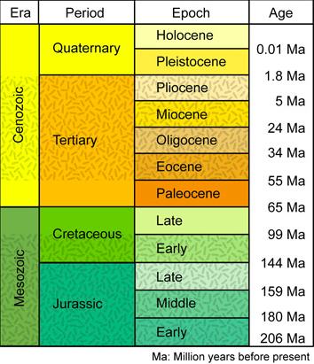
RITROVO ALL’UNIVERSITA’ : RAPIDI ACCENNI ALLA STORIA DELLA TERRA
Marianna ha cercato di introdurci all’argomento del laboratorio partendo dalla contestualizzazione cronologica: ci ha aiutato a ricordare la suddivisione delle ere geologiche terrestri (di cui ha disegnato poi una tabella riassuntiva alla lavagna) e ci ha letto dei passi di «Homo sapiens» di Giorgio Manzi (pag. 104 e seguenti, liberamente redatto), opera in cui quest’ultimo racconta tutta la storia della Terra in un anno solare.

Slide 7
RITROVO ALL’UNIVERSITA’ : RAPIDI ACCENNI ALLA STORIA DELLA TERRA
Marianna ci ha spiegato che nei musei i paleoambienti si possono ricostruire a partire dall’osservazione delle faune che, in questo senso, sono gli organismi ricorrenti nello spazio e nel tempo, in base ad una tassonomia e quindi anche la nostra stessa e attuale comunità può essere ricostruita attraverso le attuali faune. Proviamo così insieme a elencare gli animali che si trovano nel nostro ambiente attuale e che quindi costituiscono una comunità : insetti , lombrichi , formiche, cani, gatti, rane, topi, nutrie , anatre.
Quindi a partire dall’associazione faunistica possiamo capire in quale ambiente siamo, ricostruendo l’ambiente; e poiché dal Miocene ad oggi l’ambiente è cambiato tantissimo le faune possono aiutarci a capire come l’ambiente era fatto.
Dopo questo rapido accenno sulla storia della Terra ci siamo recati al museo Paleontologico sito in Via La Pira, n.4 e il laboratorio si è concentrato sulle modalità di osservazione e su attività tese a ricostruire gli ambienti del passato ricercando degli indizi nei fossili e in altre testimonianze presenti nel museo.
Alcune attività sono state svolte collettivamente da tutti i partecipanti, altre in gruppo, altre ancora a coppie.

Slide 8
PERCORSO AL MUSEO

Slide 9
PERCORSO AL MUSEO : REGOLE CHE DOBBIAMO SEMPRE SEGUIRE
-condividere anticipatamente con gli alunni l’attrezzatura per facilitare l’accesso agli spazi espositivi e per essere più «produttivi» all’interno dell’ambiente museale ;
01
-conoscere i nomi dei membri del gruppo , per creare un clima relazionale tra i componenti;
02
-dare informazioni ( e non gettare domande! ), ma ambientarsi e lasciare che anche gli altri si ambientino;
03
-dare il tempo per osservare , ad ognuno con i suoi tempi;
04
-al vuoto nozionismo va preferita la capacità di problematizzare.
05

Slide 10
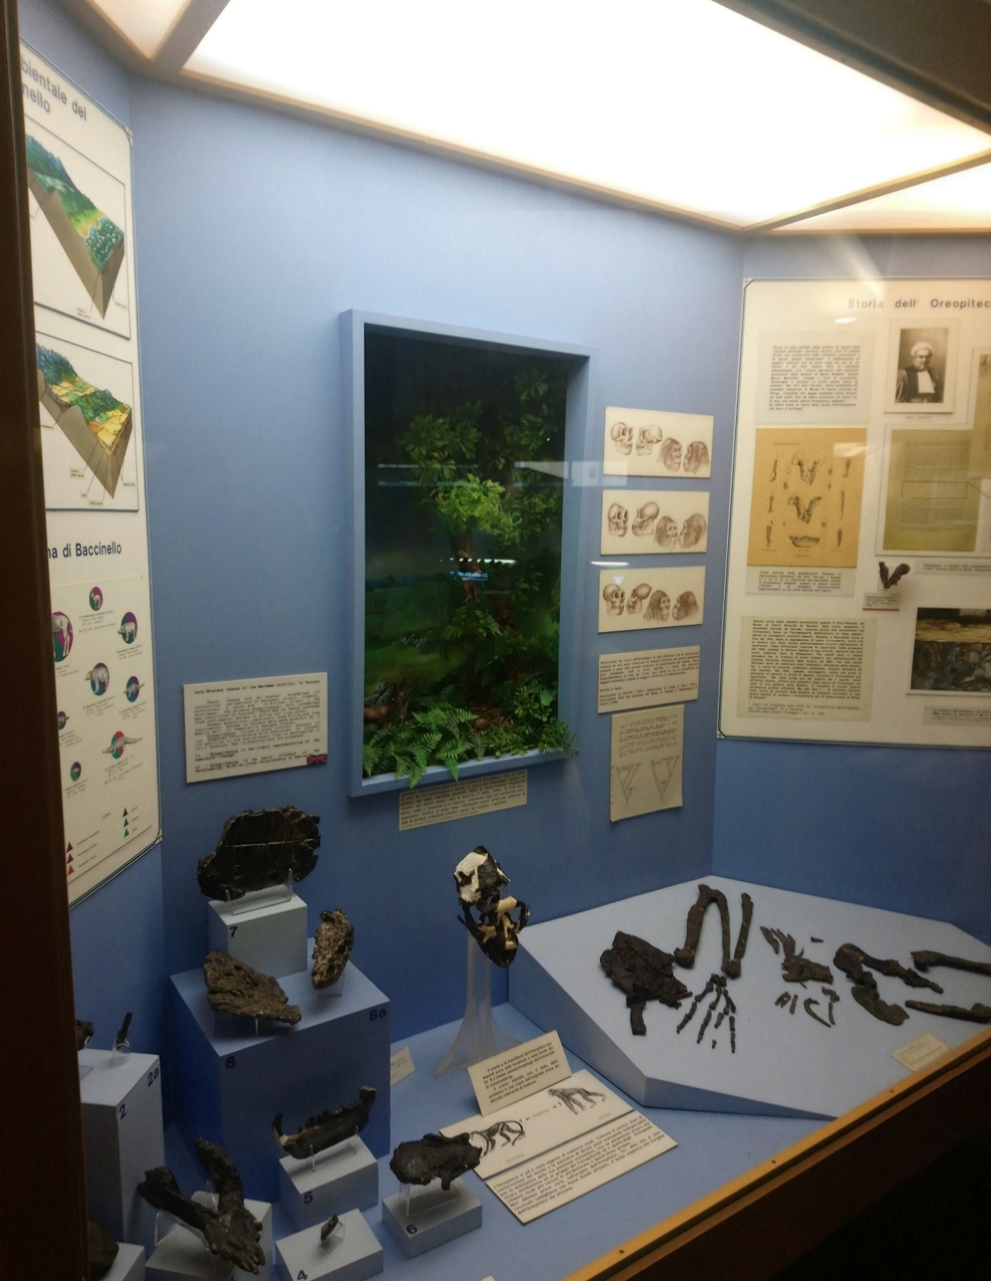
PERCORSO AL MUSEO : OSSERVAZIONE DI UN PALEOAMBIENTE
Il primo paleoambiente che abbiamo osservato risale al Miocene, ed è stato ritrovato a Baccinello nella Maremma Grossetana : qui sono stati ritrovati vari animali. Coesistevano faune europee ( sorta ci cinghiale e orso)e africane (coccodrillo, tartaruga di acqua dolce, piccole antilopi e scimmie). Quindi l’ambiente era totalmente diverso.
In particolare un ritrovamento molto importante, avvenuto in Italia nel 1958, è quello di alcune ossa scure , appartenenti ad una «specie di scimmia», l’Oreopiteco, che è il primato più antico, ed appartiene all’evoluzione del genere Homo ( anche se non sappiamo a quale periodo).

Slide 11
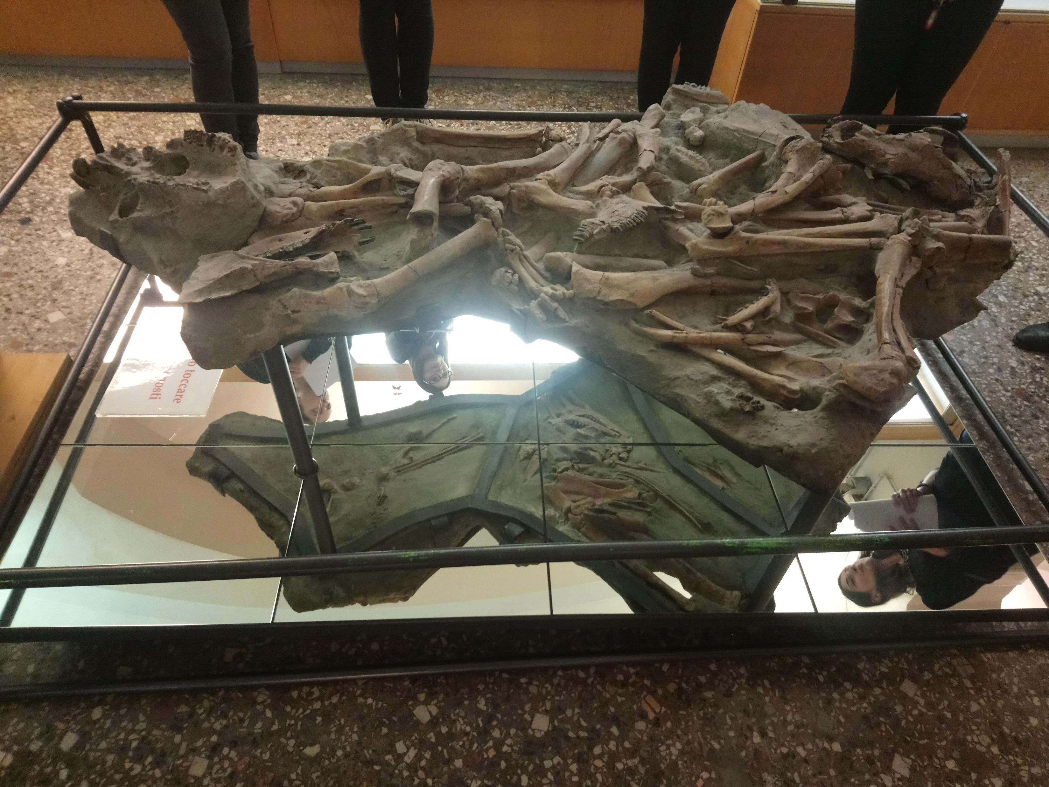
PERCORSO AL MUSEO : OSSERVAZIONE DI UN PALEOSUOLO.
Dopo di che, ci siamo soffermati su un abbondante accumulo di ossa appartenenti a mammiferi, scoperto nel 1955 in una cava di argilla nel Valdarno superiore. Dunque dal Miocene passiamo ad un altro periodo, che è a cavallo tra il Pliocene e il Plistocene : il Periodo Villafranchiano. Marianna ci spiega che nel Valdarno ci sono delle associazioni faunistiche particolari e che qui sono vissuti una grande varietà di animali. Questo si estendeva fino a Lastra a Signa in cui c’era la costa, mentre le valli erano allagate. Successivamente, l’educatrice museale chiarisce che oltre alla periodizzazione cronologica è possibile fare un altro tipo di periodizzazione: quella geografica. Inoltre, aggiunge che non ci dirà tutte le caratteristiche dell’ambiente per trovarle insieme.

Slide 12
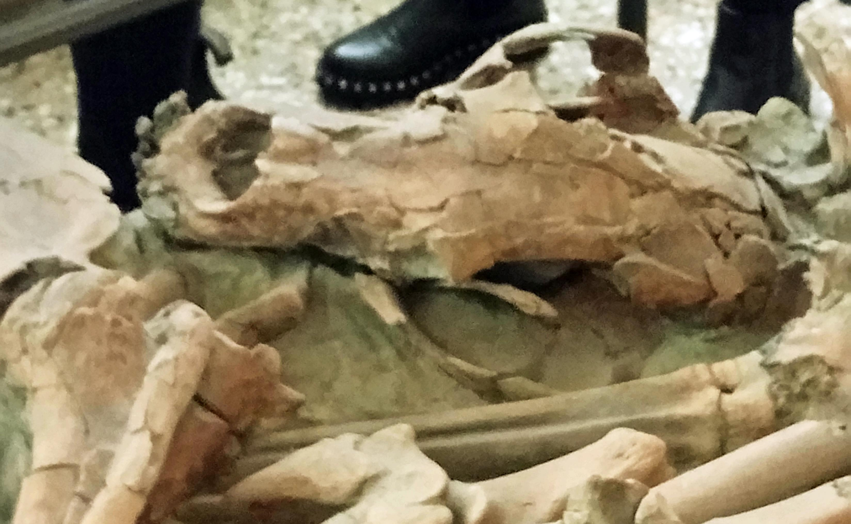
PERCORSO AL MUSEO : OSSERVAZIONE DI UN PALEOSUOLO
Osservando insieme l’accumulo di ossa di questo paleosuolo cerchiamo di riconoscerle e di capire a quali animali appartengano. Condividiamo le idee insieme e arriviamo a individuare: crani, scapole , mandibole, mascelle, falangi , denti , coste, ossa di arti e articolazioni. Inoltre, notiamo che molte ossa sono nella posizione che dovevano avere i corpi da vivi.

Slide 13
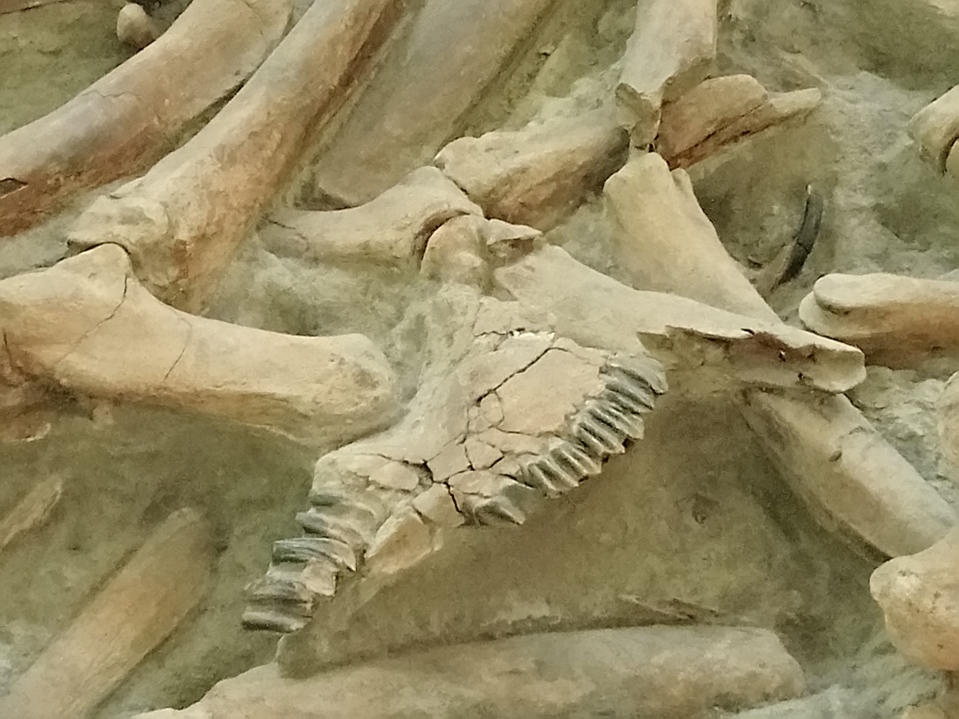
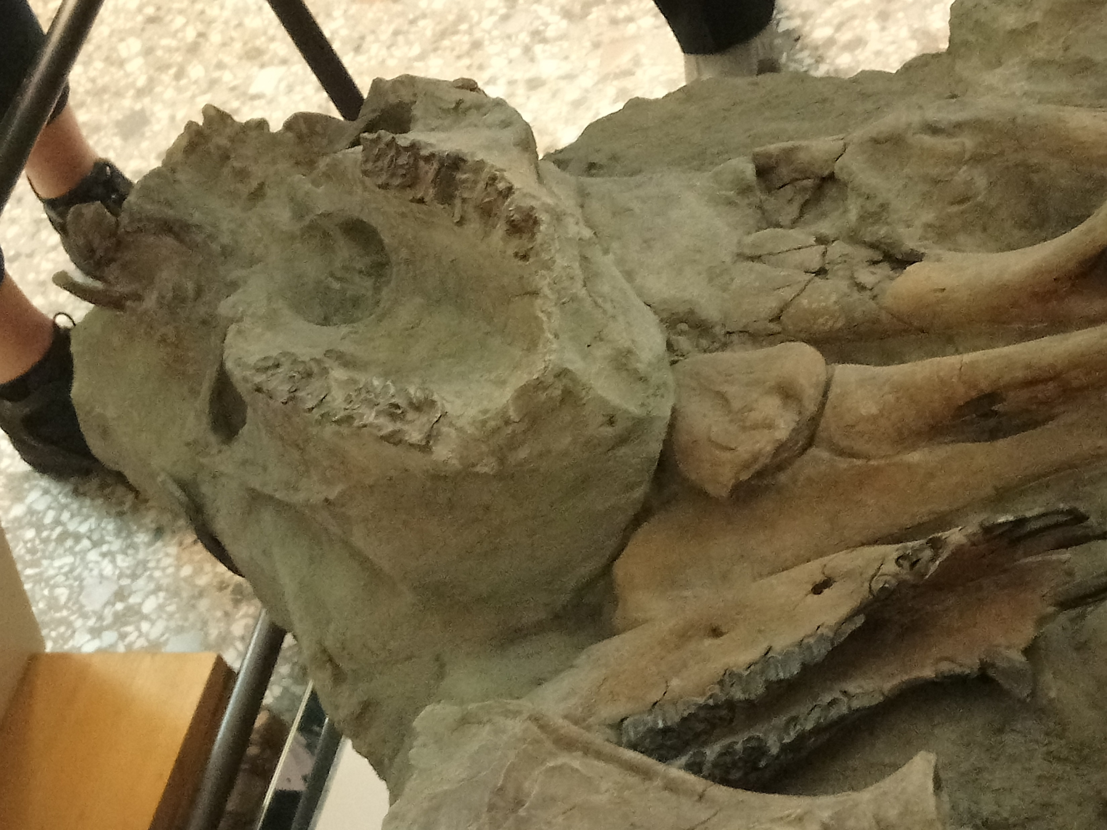
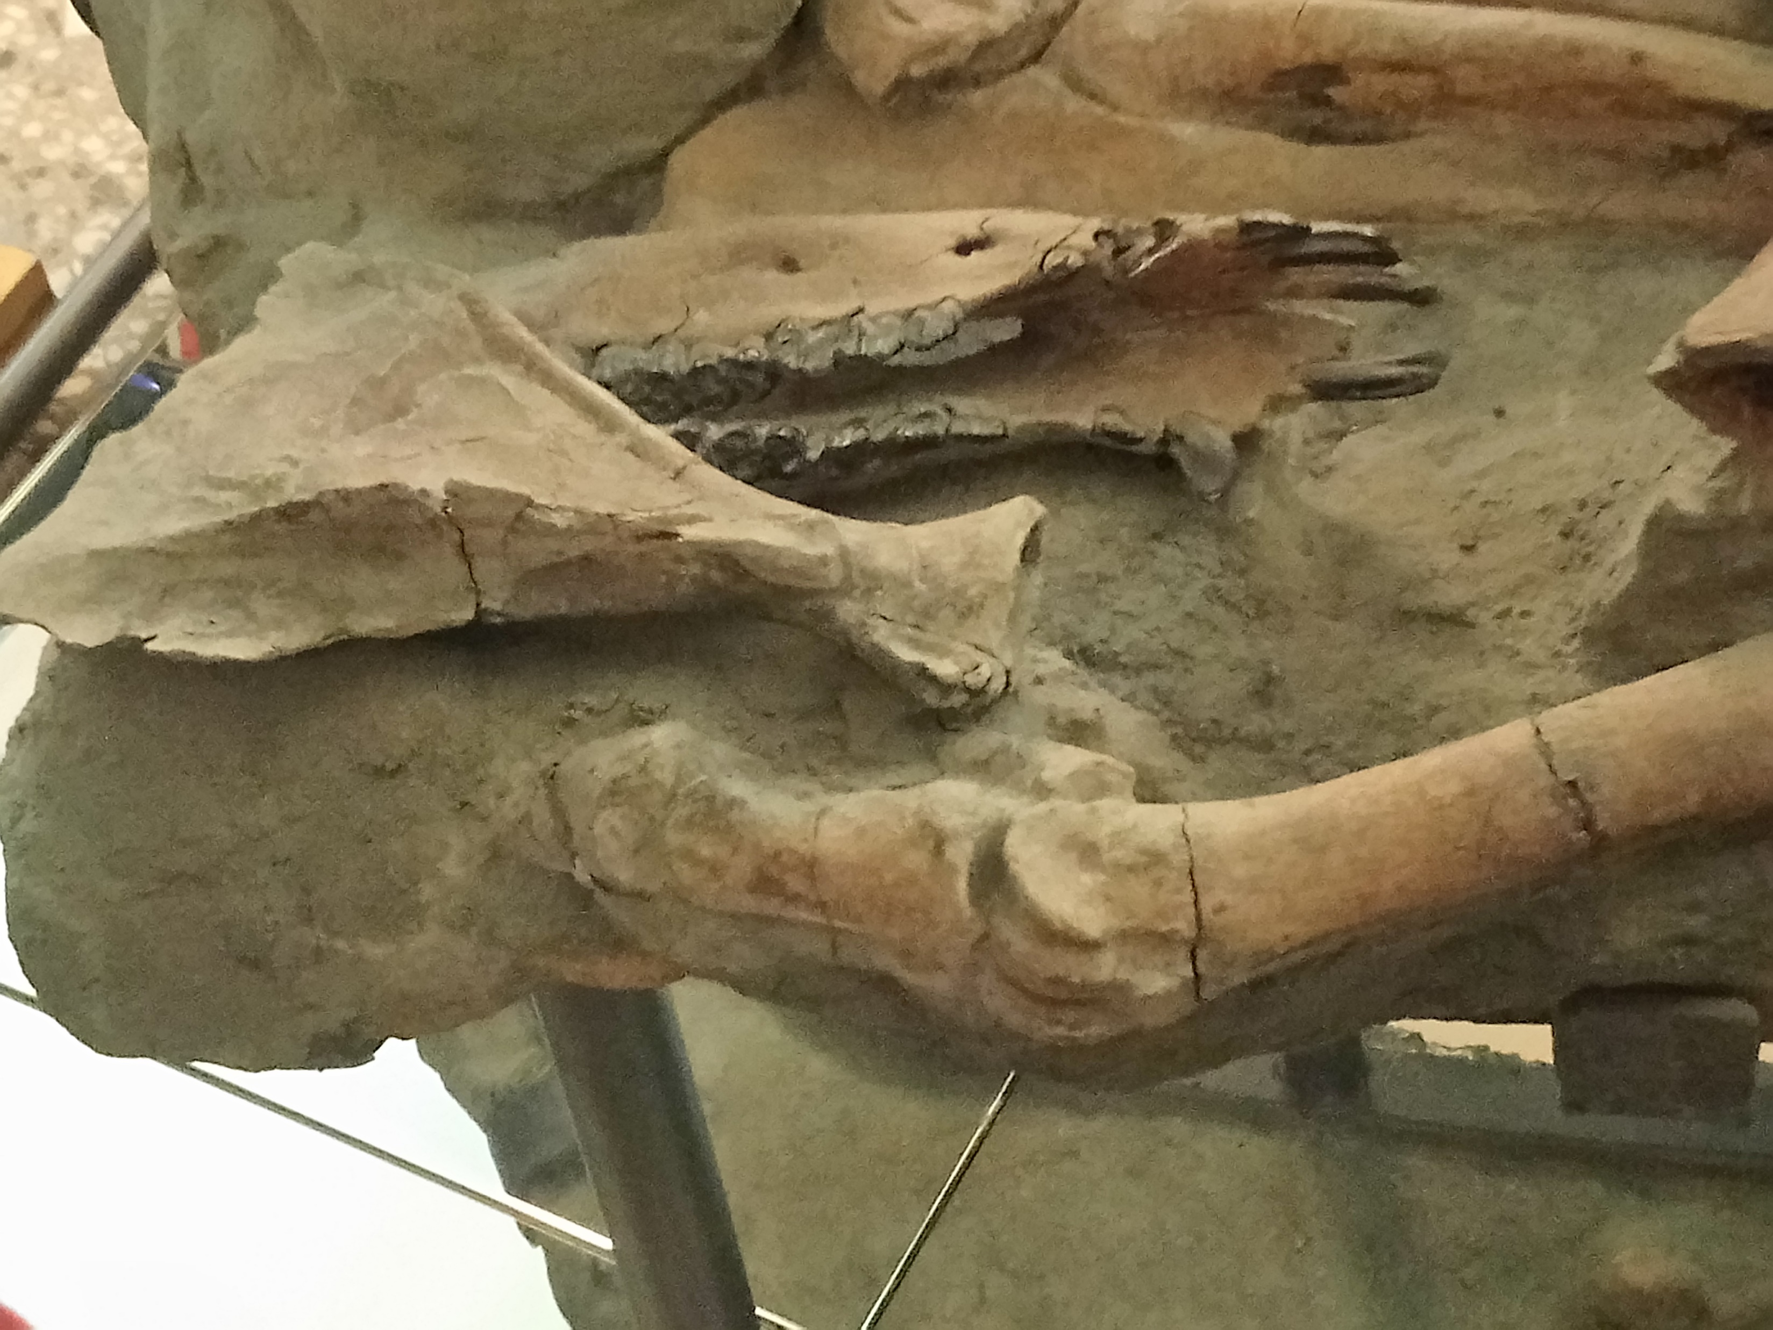
PERCORSO AL MUSEO : OSSERVAZIONE DI UN PALEOSUOLO.
Esaminando i denti abbiamo individuato : gli erbivori (bovidi e cervidi) caratterizzati da denti piatti e larghi che consentono una superficie di masticazione maggiore; i carnivori (orsi e canidi) caratterizzati da denti appuntiti e affilati.

Slide 14
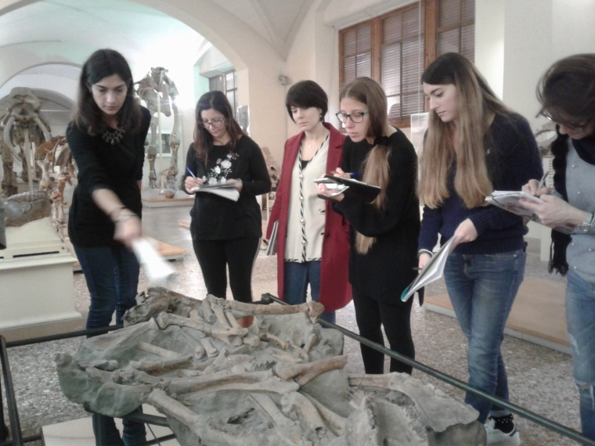
PERCORSO AL MUSEO : OSSERVAZIONE DI UN PALEOSUOLO
Quindi, concludiamo che si tratta di un gruppo di animali differenti.
In particolare, Marianna ci spiega che la presenza del cane (Wolf event) ci fa capire che siamo nel momento più avanzato del Villafranchiano, quando questo era caratterizzato dalla presenza di più specie di cani.
L’associazione faunistica al territorio ci ha aiutato a capire il periodo, quindi sotto richiesta di Marianna abbiamo cercato di capire come si era formato l’accumulo e abbiamo avanzato e condiviso alcune ipotesi tra cui : morte di fame e sete; morte a causa di un’eruzione vulcanica; morte in un luogo e spostamento dei resti in un altro luogo per mezzo di trasporto idrico.

Slide 15
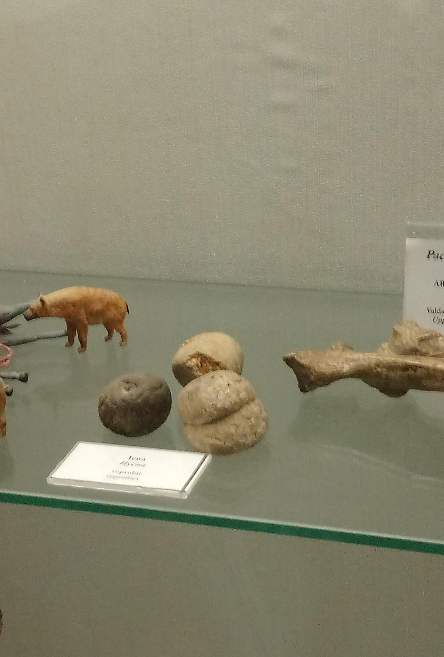
PERCORSO AL MUSEO : OSSERVAZIONE DI UN PALEOSUOLO
Non arrivando ad individuare la causa dei decessi, Marianna ci spiega che tutti questi animali contemporanei , sono morti nello stesso periodo e che le ossa che stiamo osservando sono i resti di un «banchetto»: un predatore ha mangiato vari animali e questi che vediamo sono i resti, in quanto le ossa presentano segni di predazione.
Inoltre, aggiunge che il predatore che li ha mangiati ha lasciato i coproliti (escrementi fossili) per cui siamo certi che si tratti delle iene ( pacitocutacopitosdri) : al tempo animali molto frequenti nel Valdarno.
Concludiamo che l’ambiente in cui tutti questi animali vivevano nel Valdarno potesse essere un bosco con clima temperato.

Slide 16
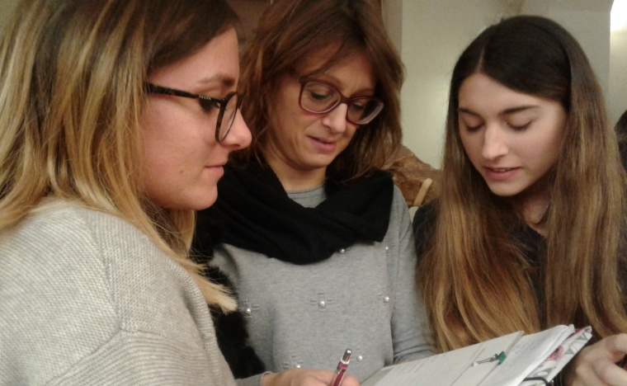
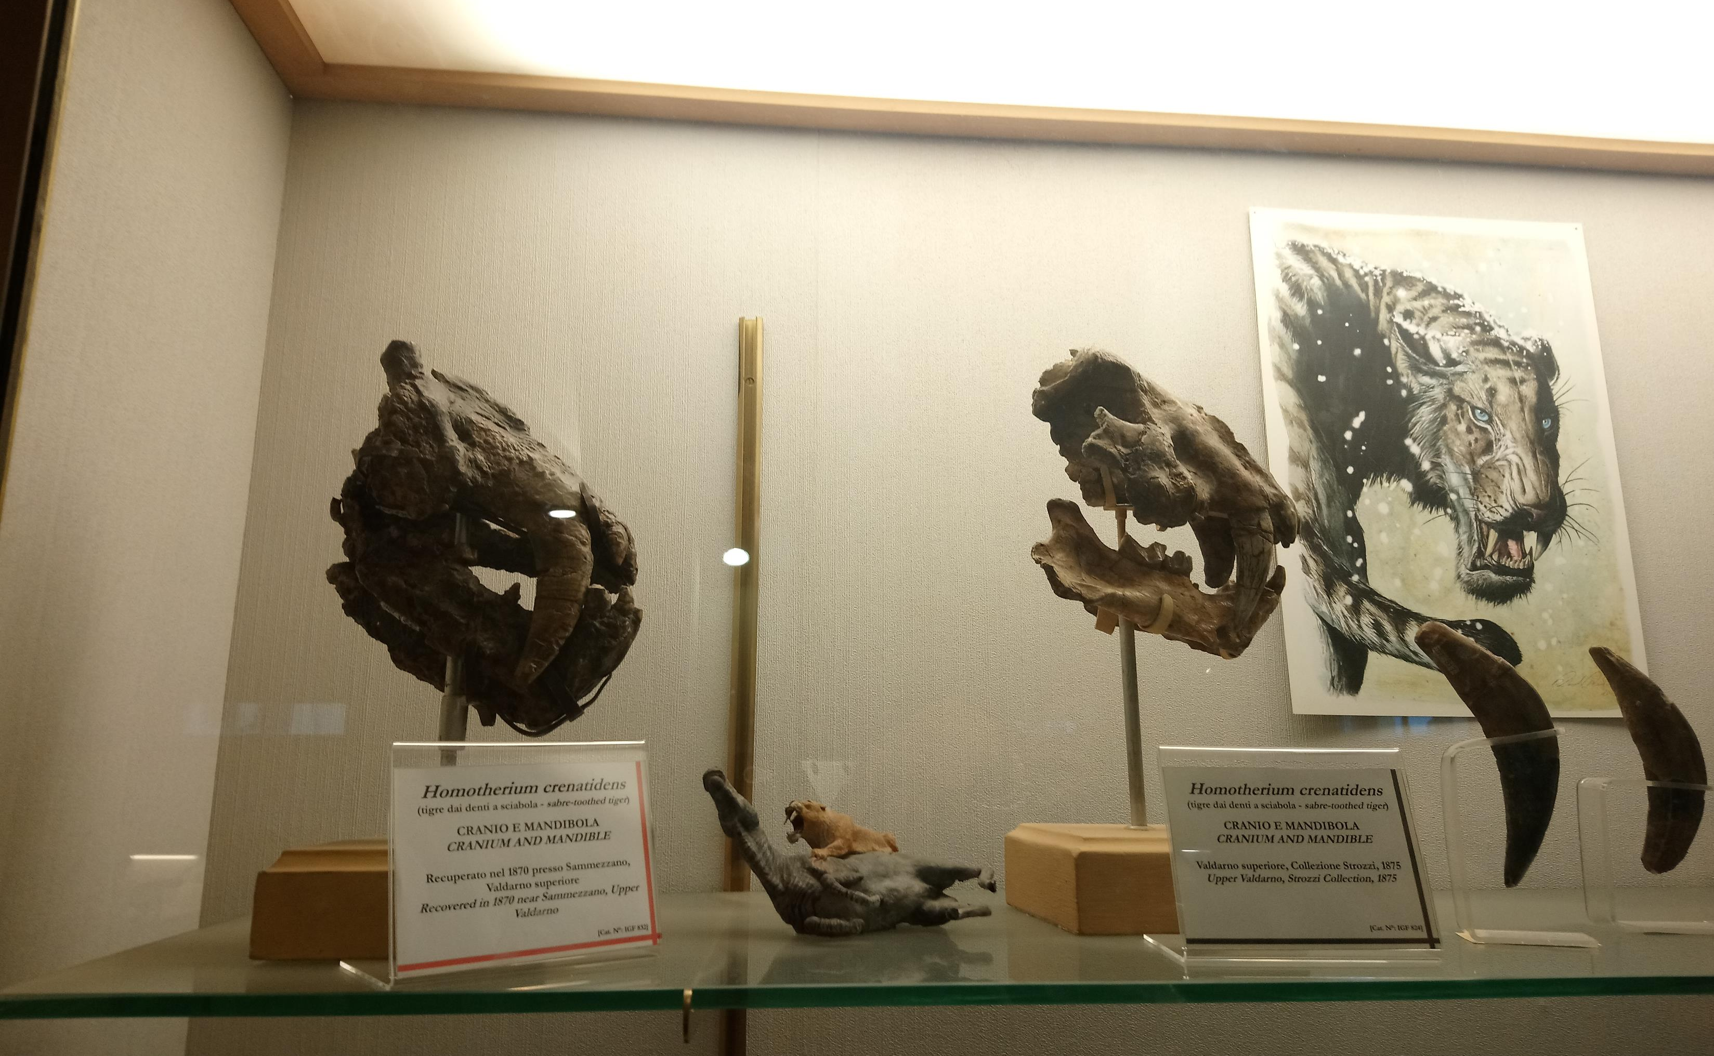
PERCORSO AL MUSEO : RICREARE L’IDENTIKIT DI 5 ANIMALI DEL VILLAFRANCHIANO.
Provvisti del solo nome scientifico fornito da Marianna e avvalendoci dei fossili presenti nella sala, a gruppi di tre, abbiamo cercato di ricostruire l’identikit di un animale vissuto nel Valdarno di 1.8 milioni di anni fa.
In particolare, ci viene fornita una scheda da compilare in cui dobbiamo ipotizzare rispetto all’animale assegnatoci : disegno di almeno un dente; dimensioni; tipo di alimentazione; periodizzazione ; se è estinto o meno; zona geografica; habitat.

Slide 17
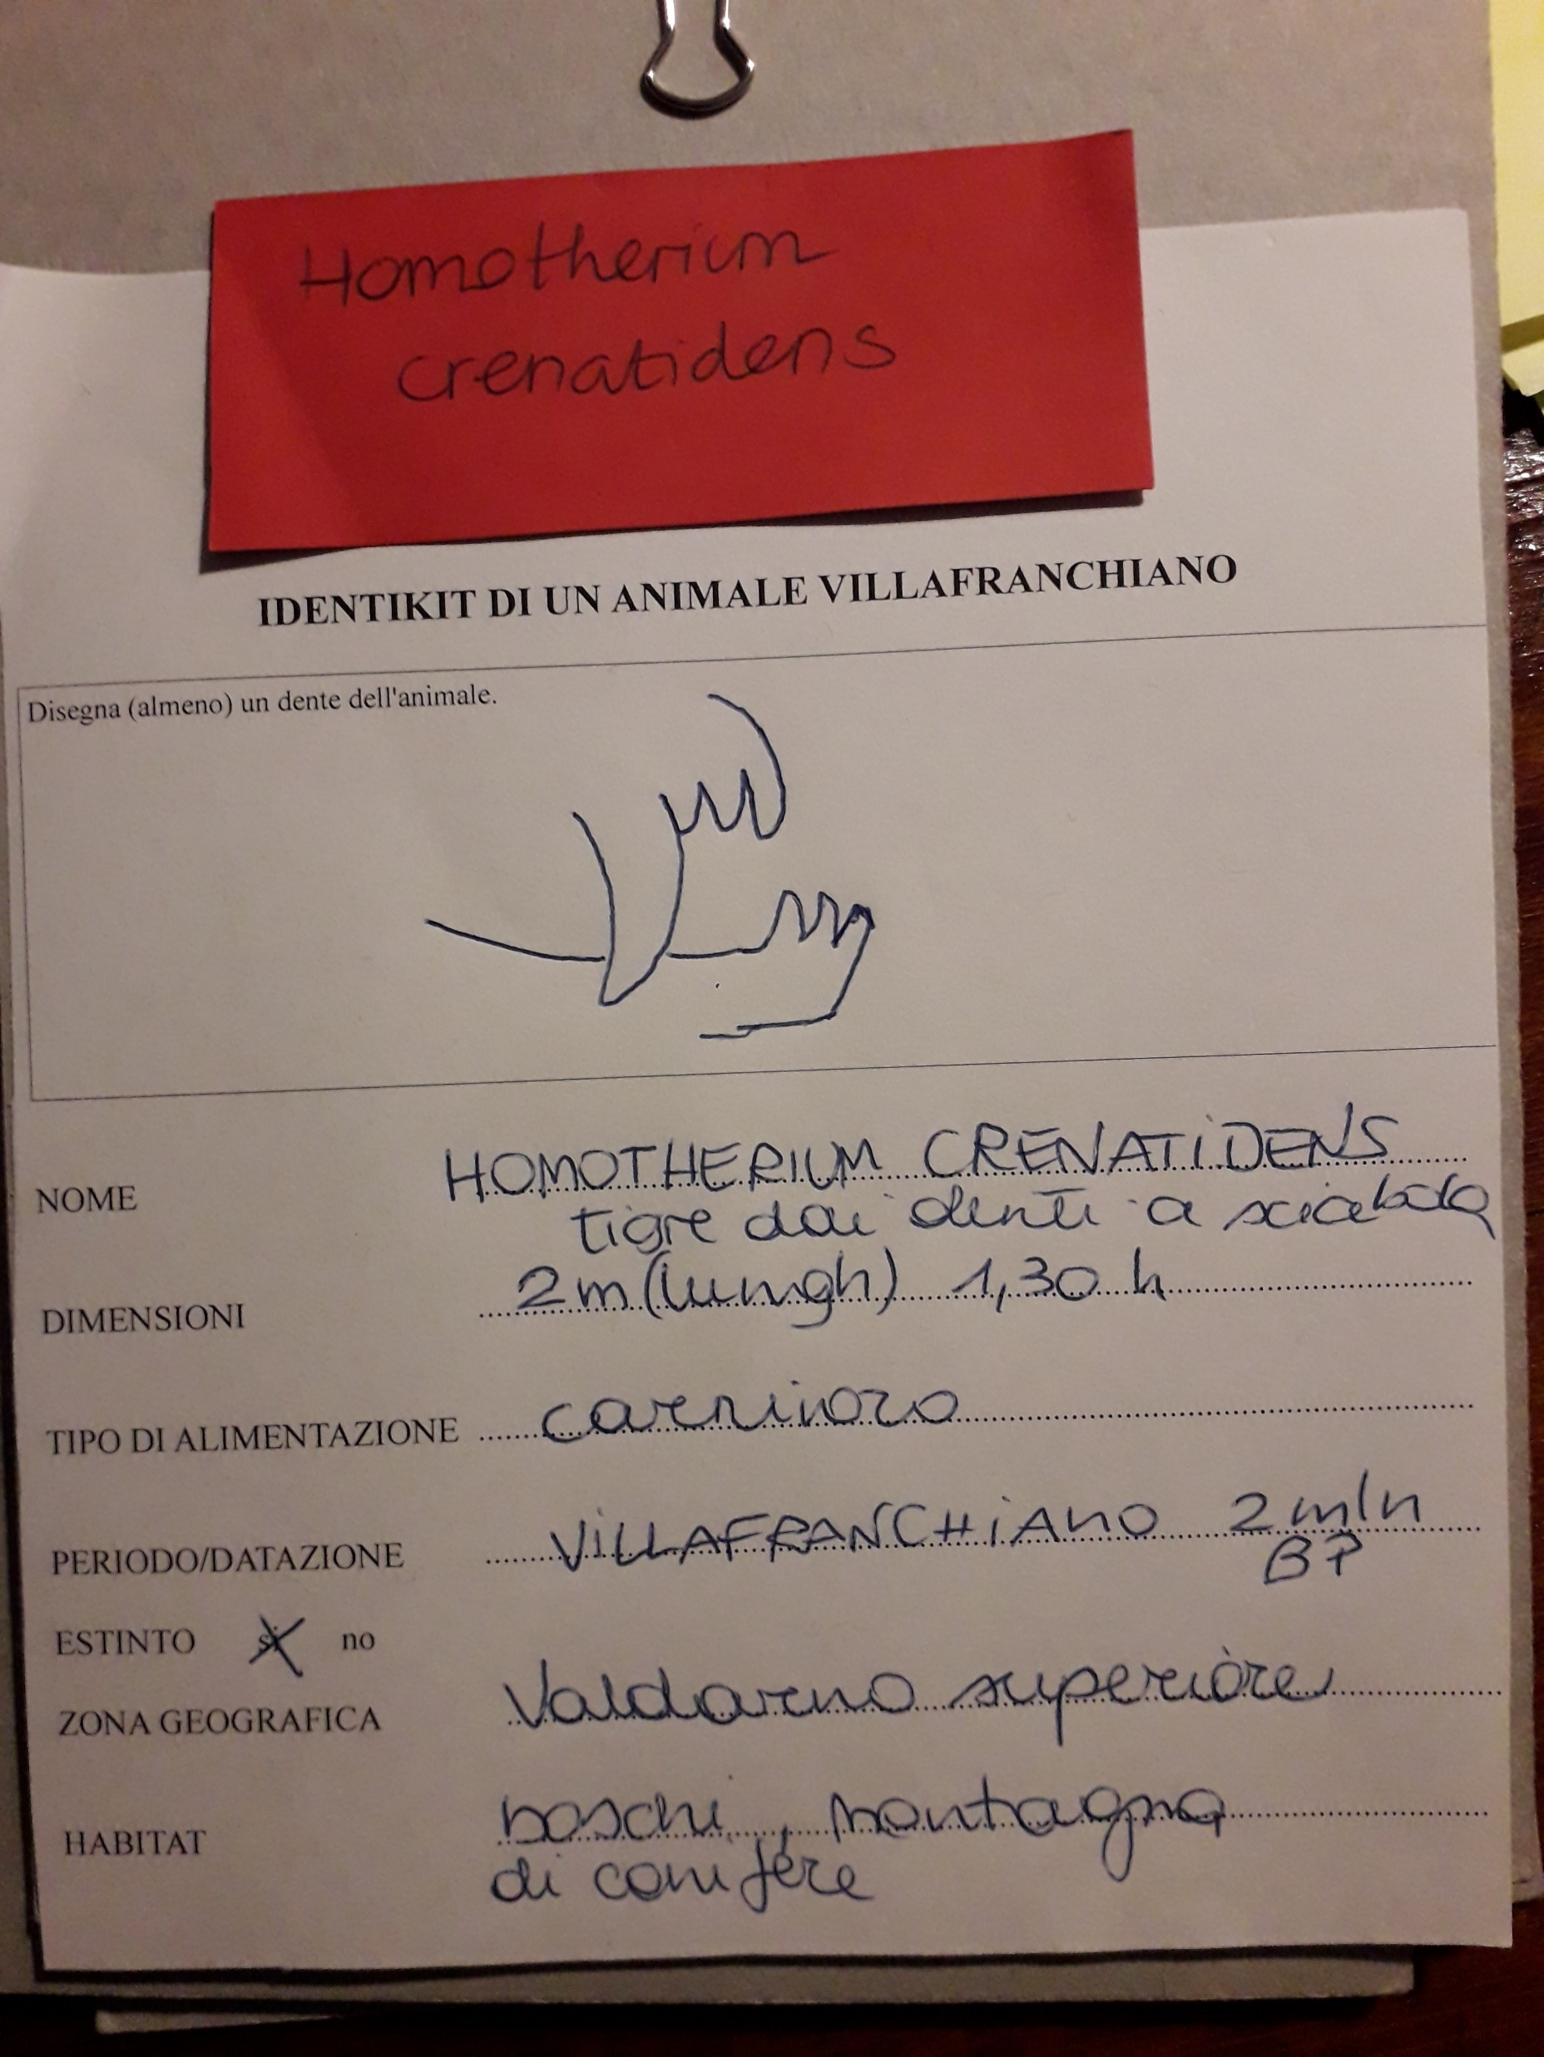
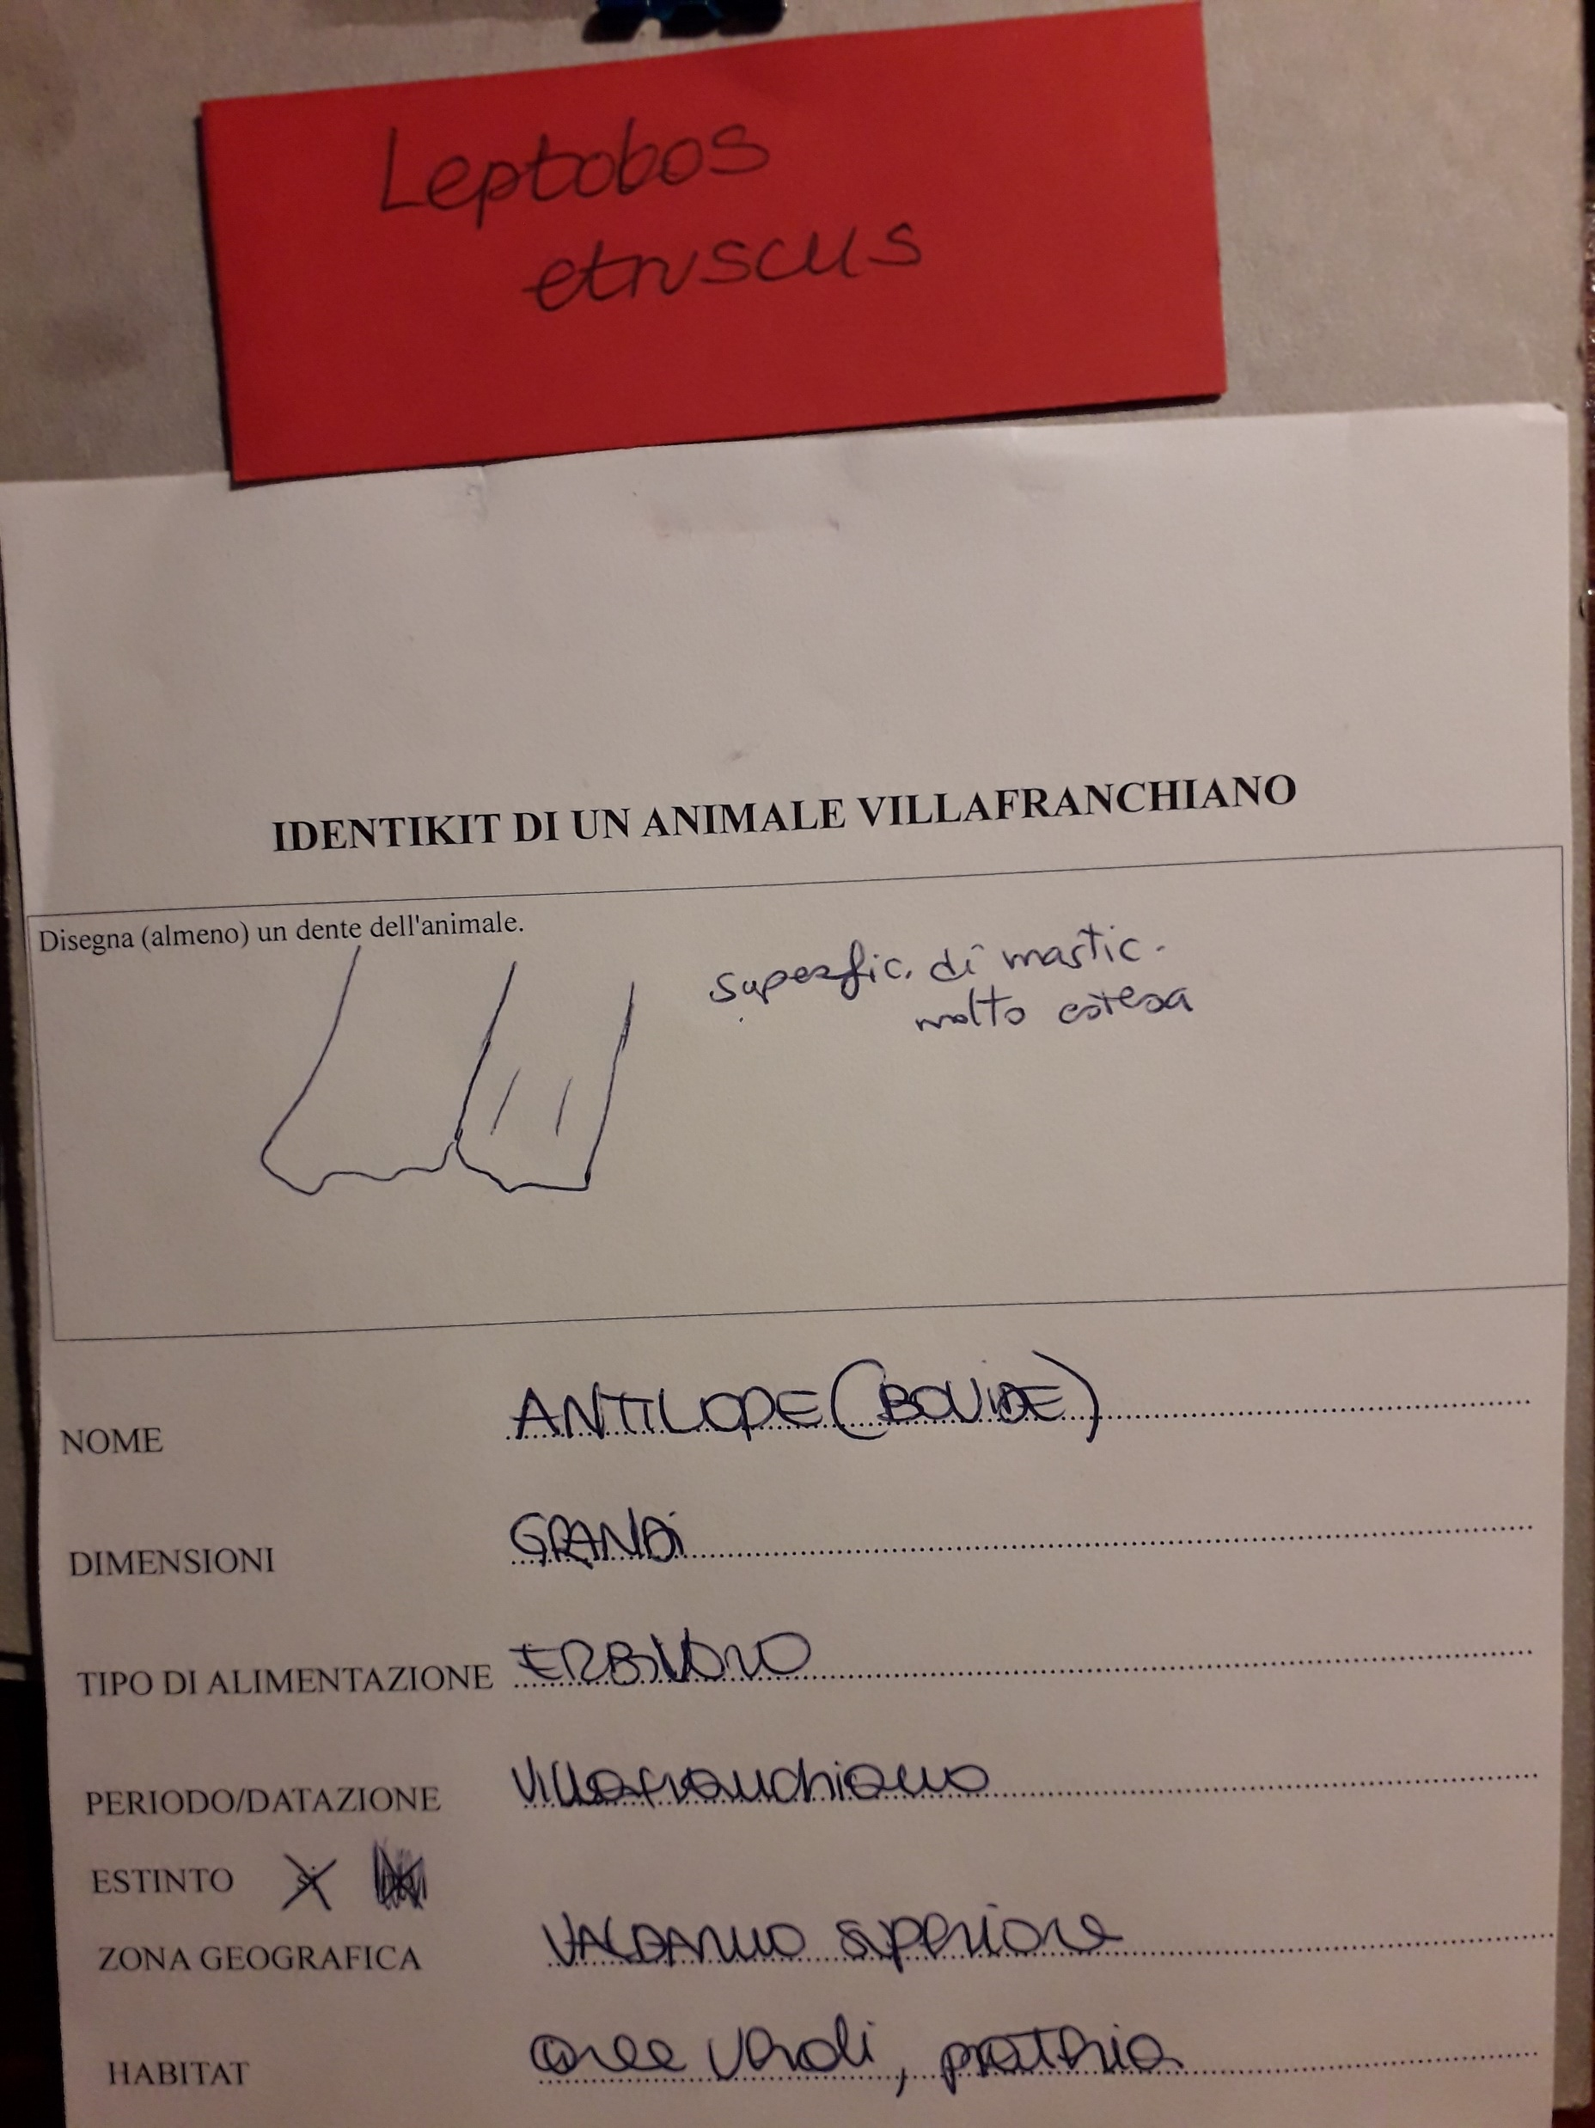
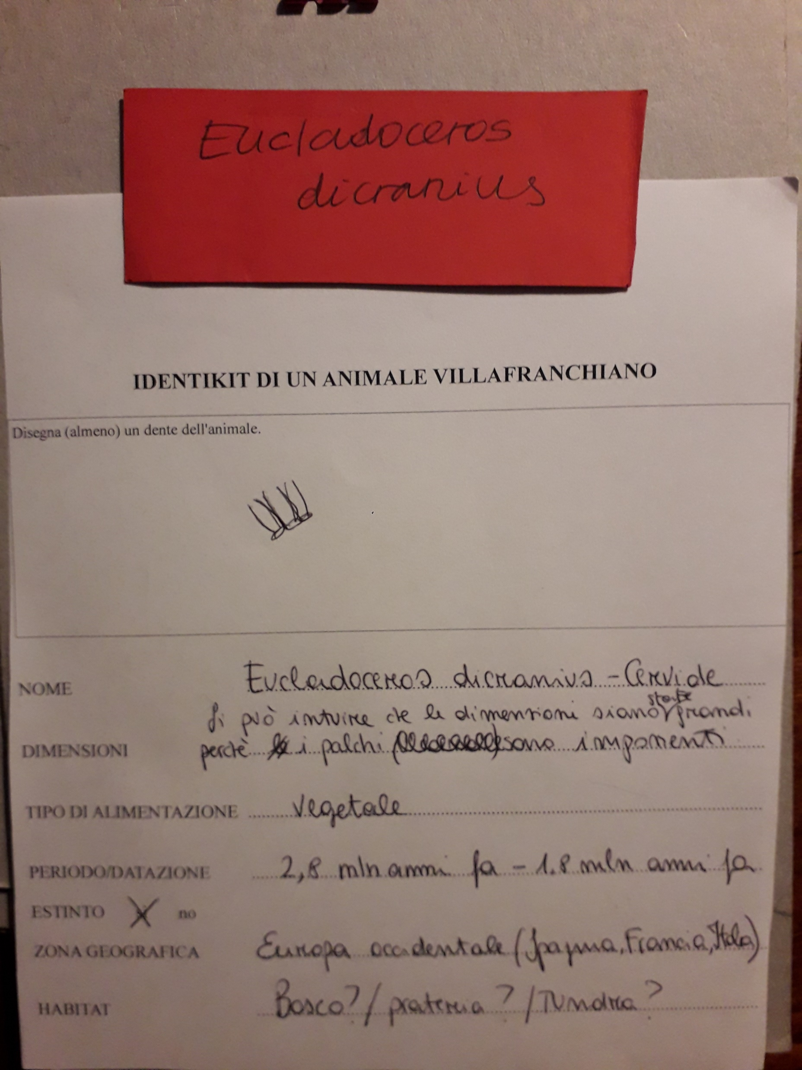
PERCORSO AL MUSEO : RICREARE L’IDENTIKIT DI 5 ANIMALI DEL VILLAFRANCHIANO.
E’ stato interessante cercare di ridare vita ai fossili e immaginare un ambiente composto da estese praterie popolate da cervi e cinghiali seguiti da minacciosi predatori quali iene e tigri dai denti a sciabola

Slide 18
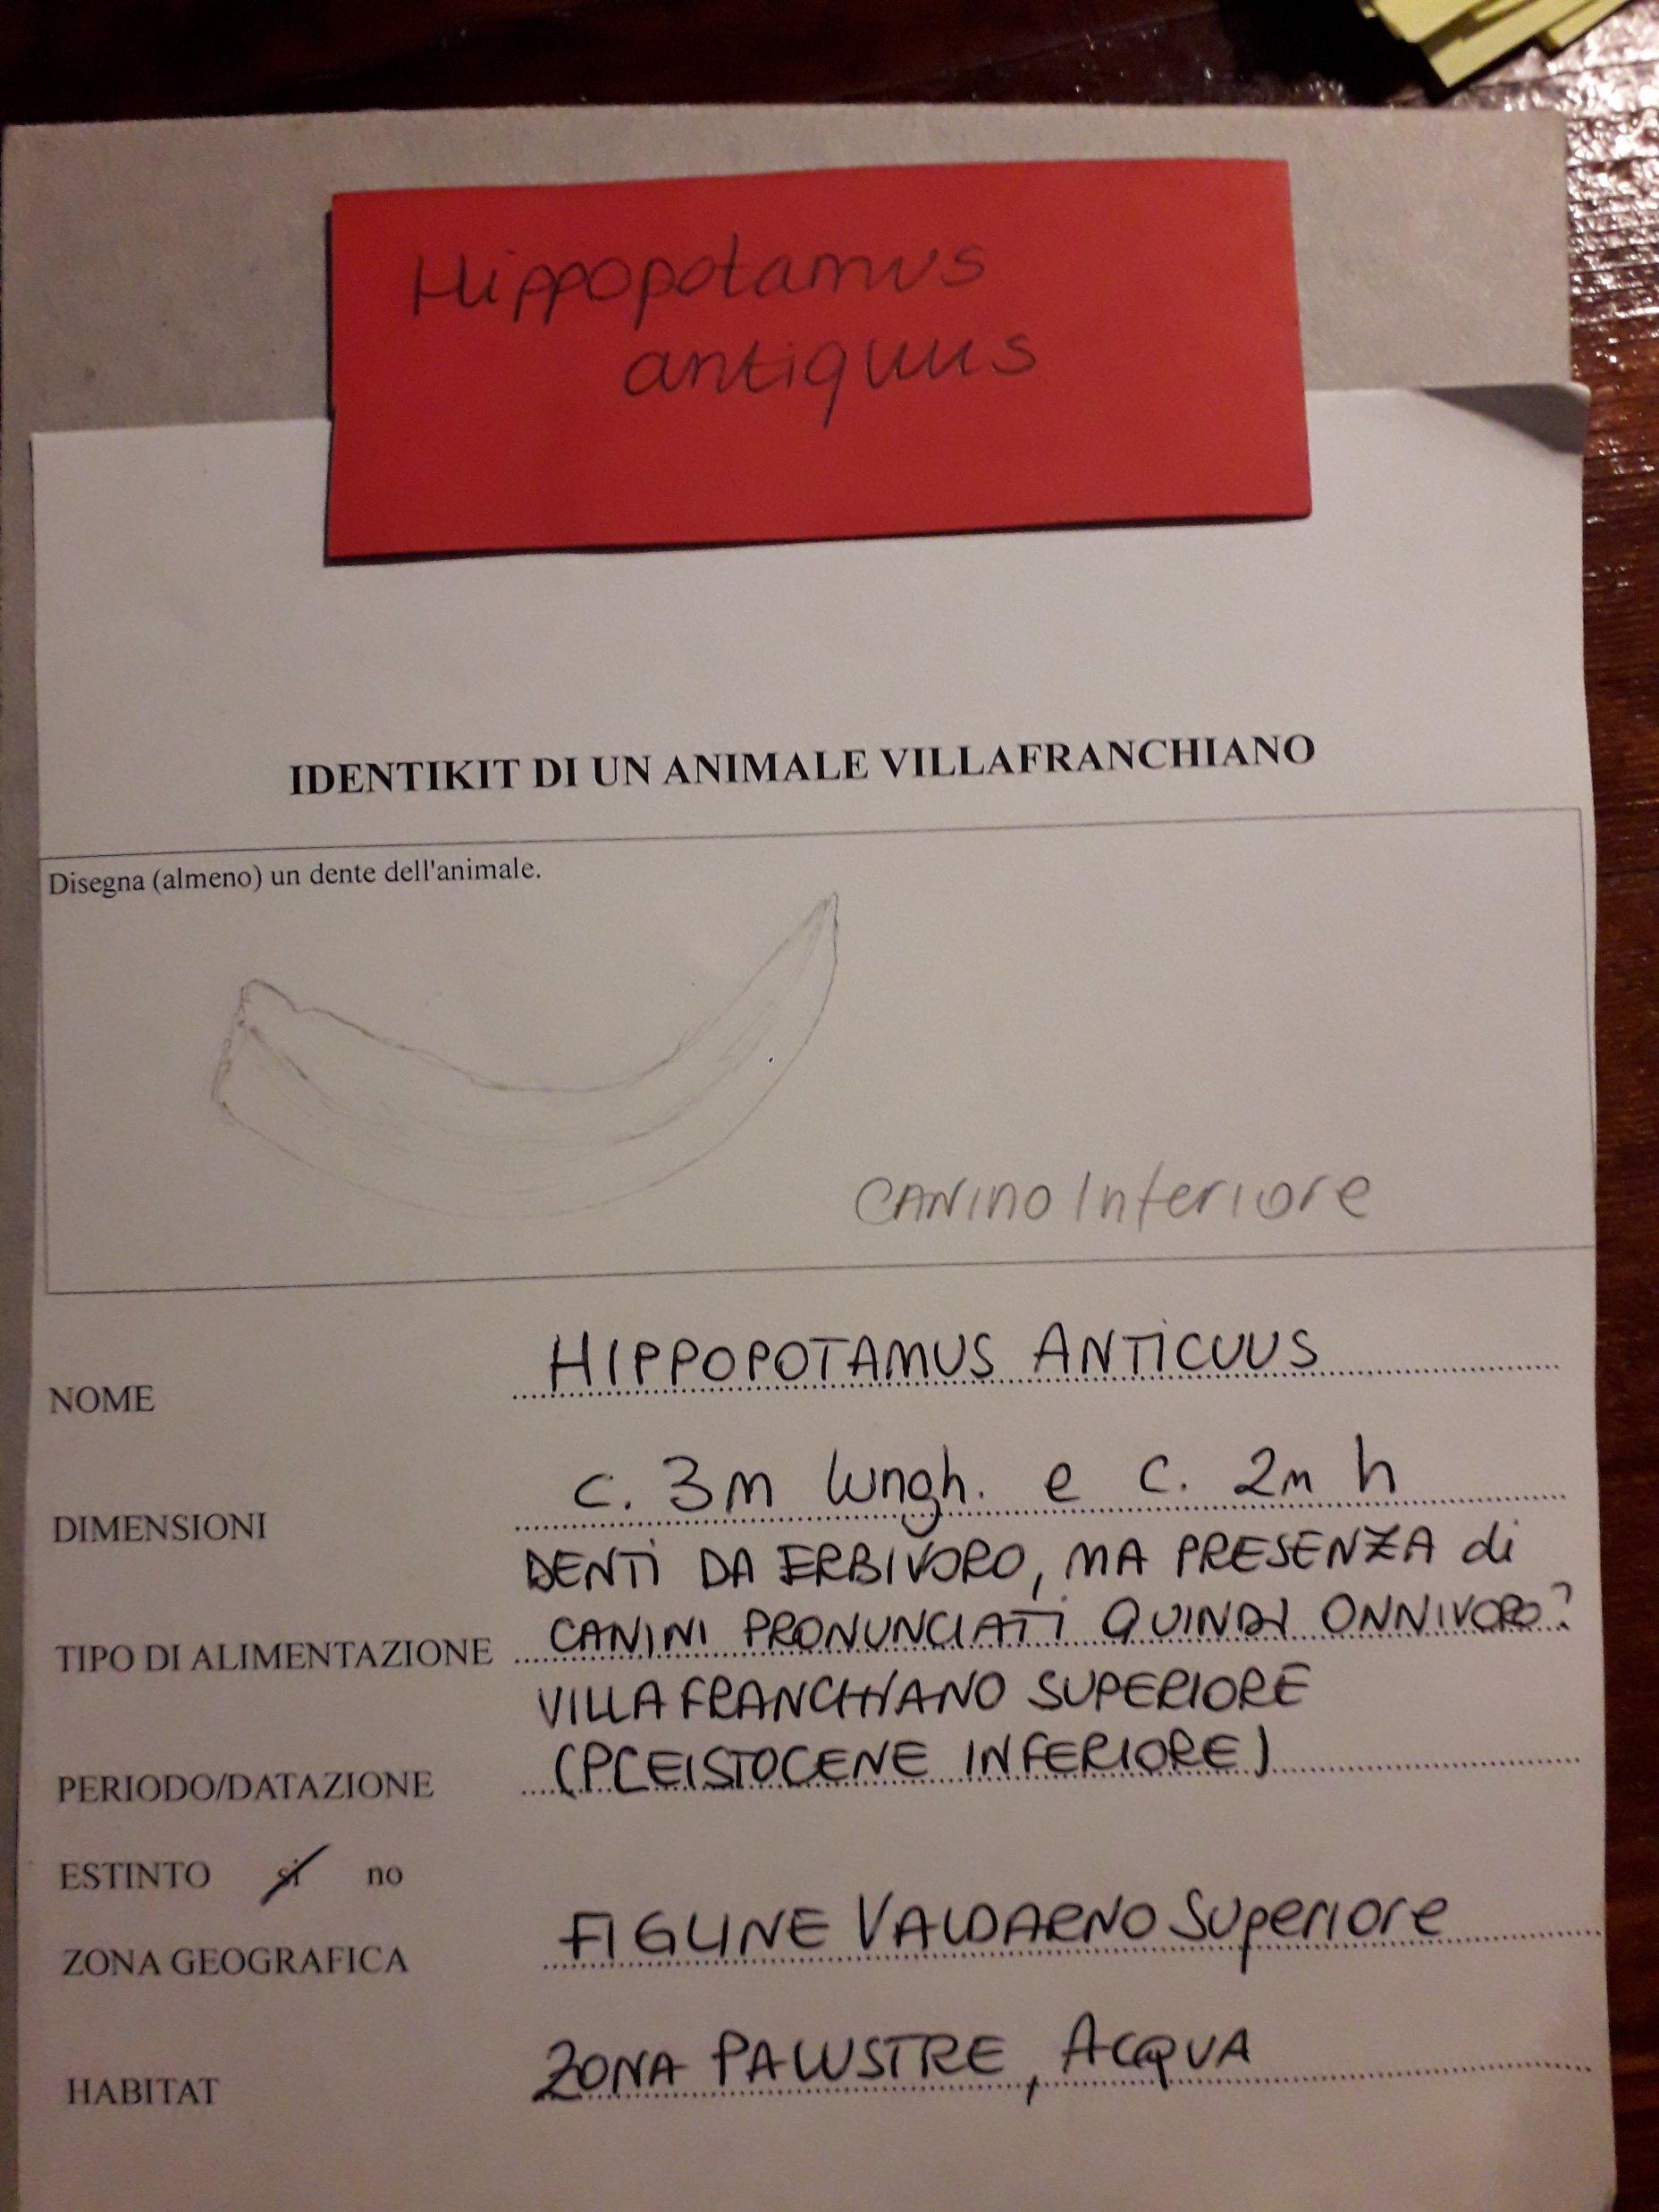
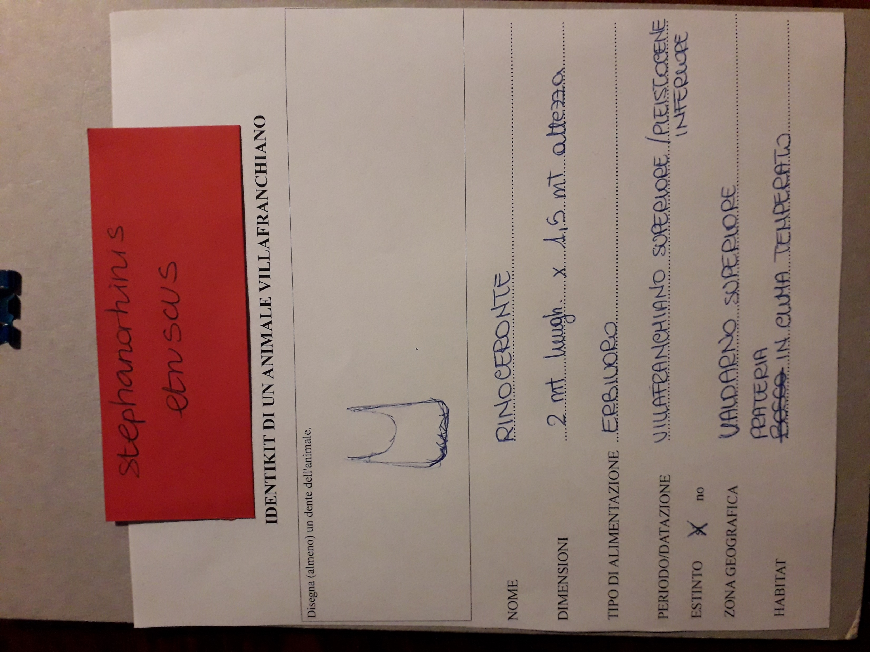
PERCORSO AL MUSEO : RICREARE L’IDENTIKIT DI 5 ANIMALI DEL VILLAFRANCHIANO.
Il percorso di ricerca è avvincente , in tal modo il museo non sembra più uno spazio polveroso e quasi inaccessibile, dove si resta inermi e passivi alle didascalie e alle visite guidate , troppo spesso noiose e ricche di nozionismo che raramente si trasforma in apprendimento, ma diventa una risorsa preziosa che unisce fantasia, logica e conoscenze per ricostruire ambienti e forme di vita del passato.

Slide 19
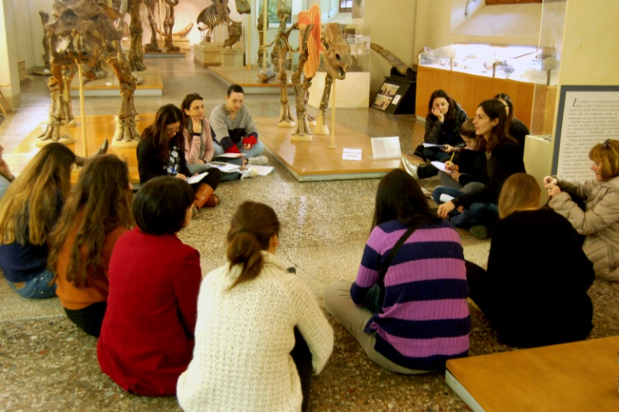
PERCORSO AL MUSEO : RICREARE L’ IDENTIKIT DI 5 ANIMALI DEL VILLAFRANCHIANO.
Dopo che ogni gruppo ha terminato la compilazione della scheda condividiamo tutti insieme i nostri identikit e le motivazioni alla base delle nostre ipotesi relative a questi animali.

Slide 20
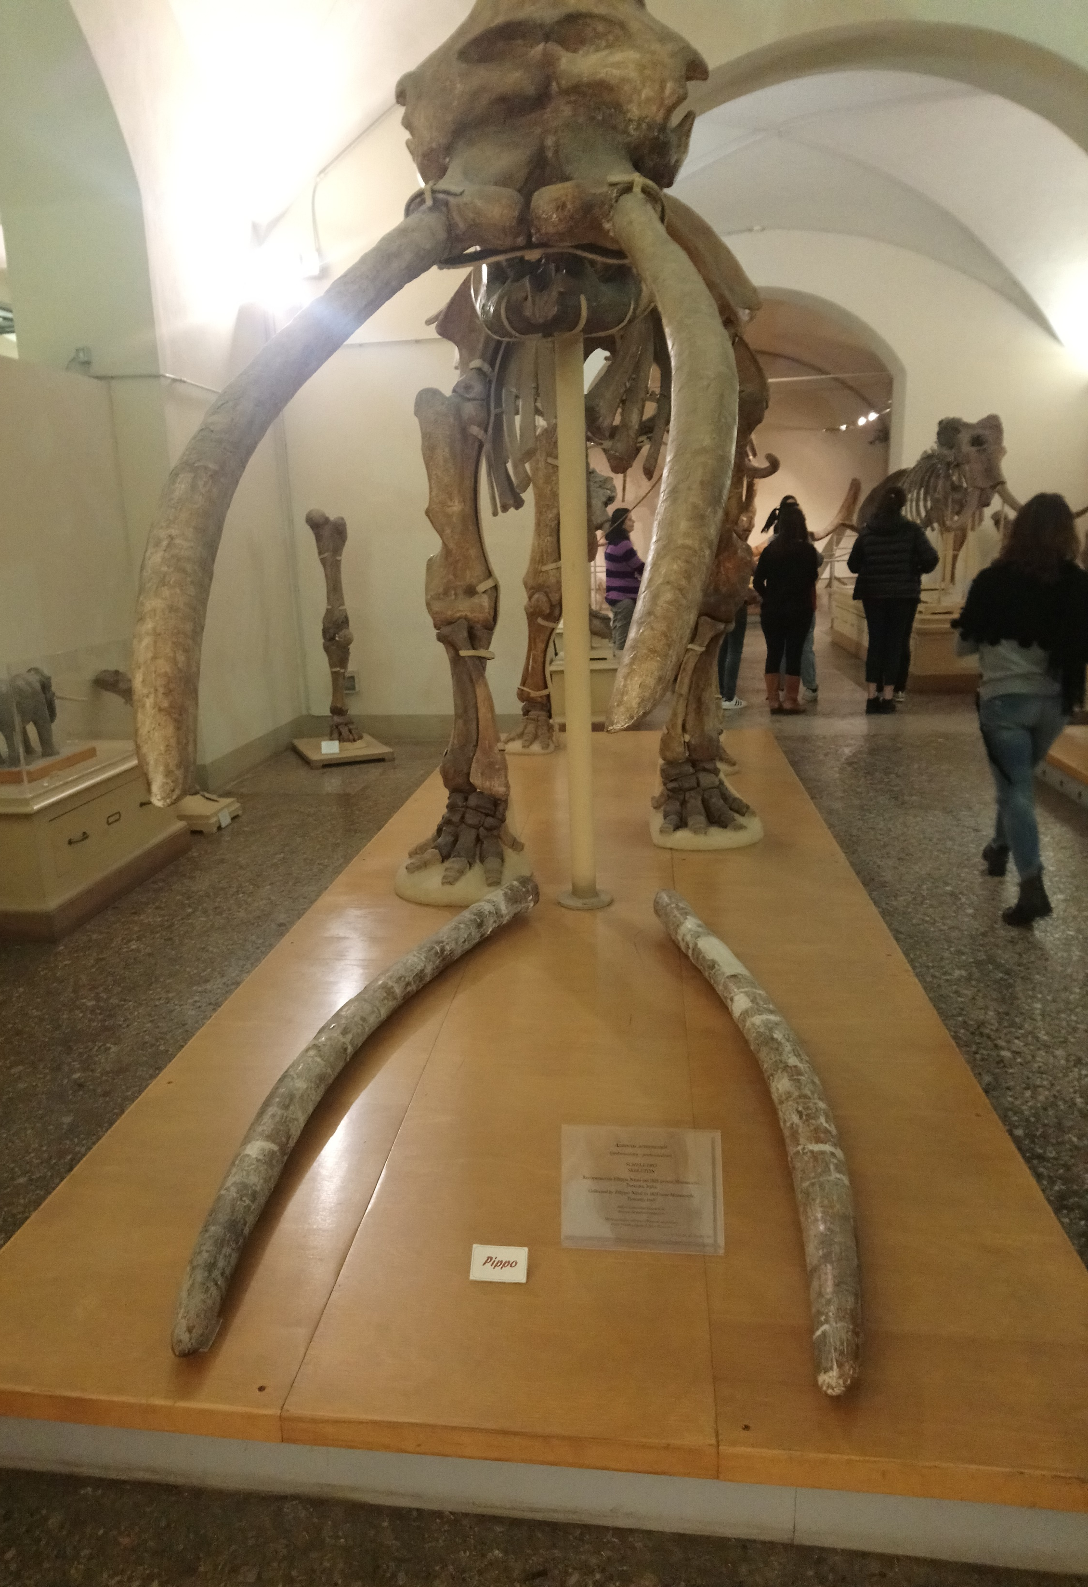
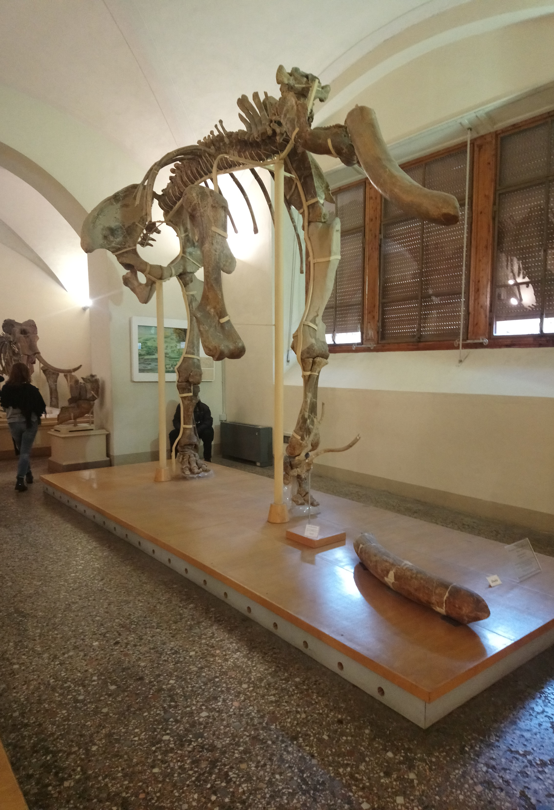
PERCORSO AL MUSEO : ARRIVANO GLI ELEPHANTS
Marianna ci ha spiegato che gli animali del Valdarno assegnatici erano tutti coevi; c’erano vari laghi a quel tempo nel Valdarno; i boschi e le foreste diventano meno fitti ( e ciò lo ipotizziamo soprattutto dalla presenza del cervo col palco «ingombrante» e dell’ippopotamo); il clima era temperato, con risvolti di clima caldo-umido; tutti gli animali vissuti nel Villafranchiano si sono estinti; nel Valdarno non c’era nessun ominino; in questo periodo sono vissuti anche animali molto grandi come gli elefanti ( che si distinguono dai Mammuth che sono vissuti nelle zone più fredde europee, ad esempio li hanno ritrovati nella metro di Parigi).

Slide 21
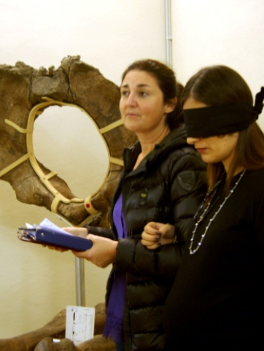
PERCORSO AL MUSEO : GIOCO DELLA GUIDA E DEL BENDATO
Successivamente, abbiamo svolto un’attività a coppie in cui la «guida « aveva il compito di scortare il compagno bendato davanti all’elephant scelto, descriverglielo oggettivamente e nel miglior modo possibile senza dare informazioni sulla specie.
Terminata la descrizione la «guida» doveva accompagnare il compagno bendato lontano dall’elephant, farlo sbendare e questi doveva riconoscere l’elephant che gli era stato descritto cercandolo nella sala.
Questa attività mi è sembrata utile e importante per cercare di sviluppare negli alunni (come negli adulti) l’affidamento agli altri, il senso di fiducia, il lavoro tra pari, lo stimolo dell’immaginazione e della fantasia. Inoltre credo che aiuti a descrivere in modo accurato, porre enfasi sugli elementi, capire le difficoltà nella descrizione, mantenere salda l’attenzione e la curiosità.

Slide 22
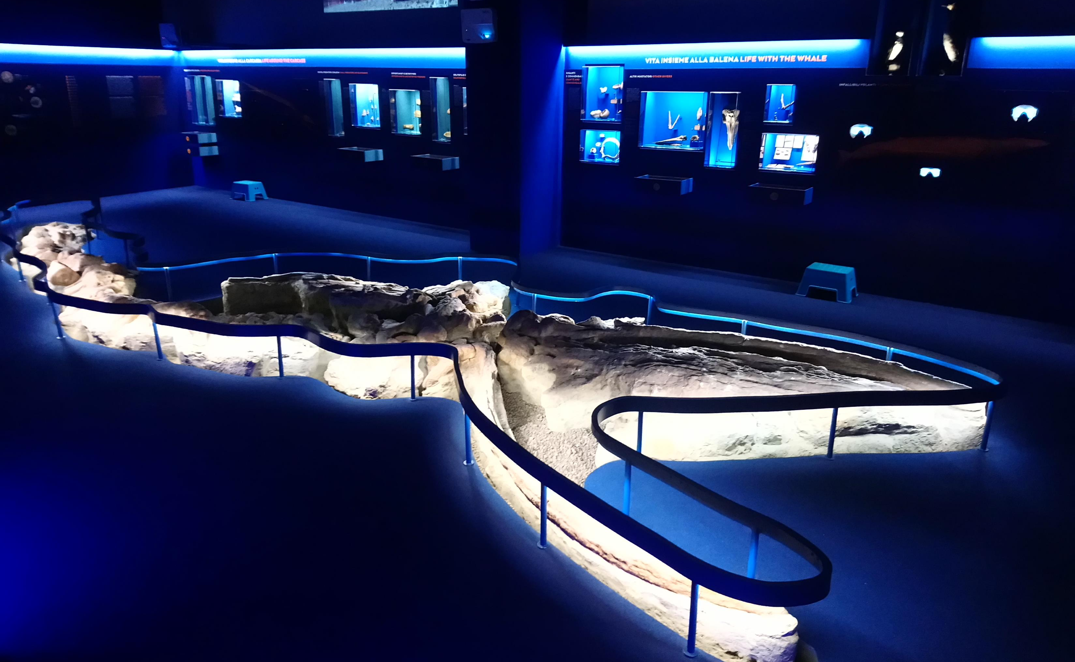
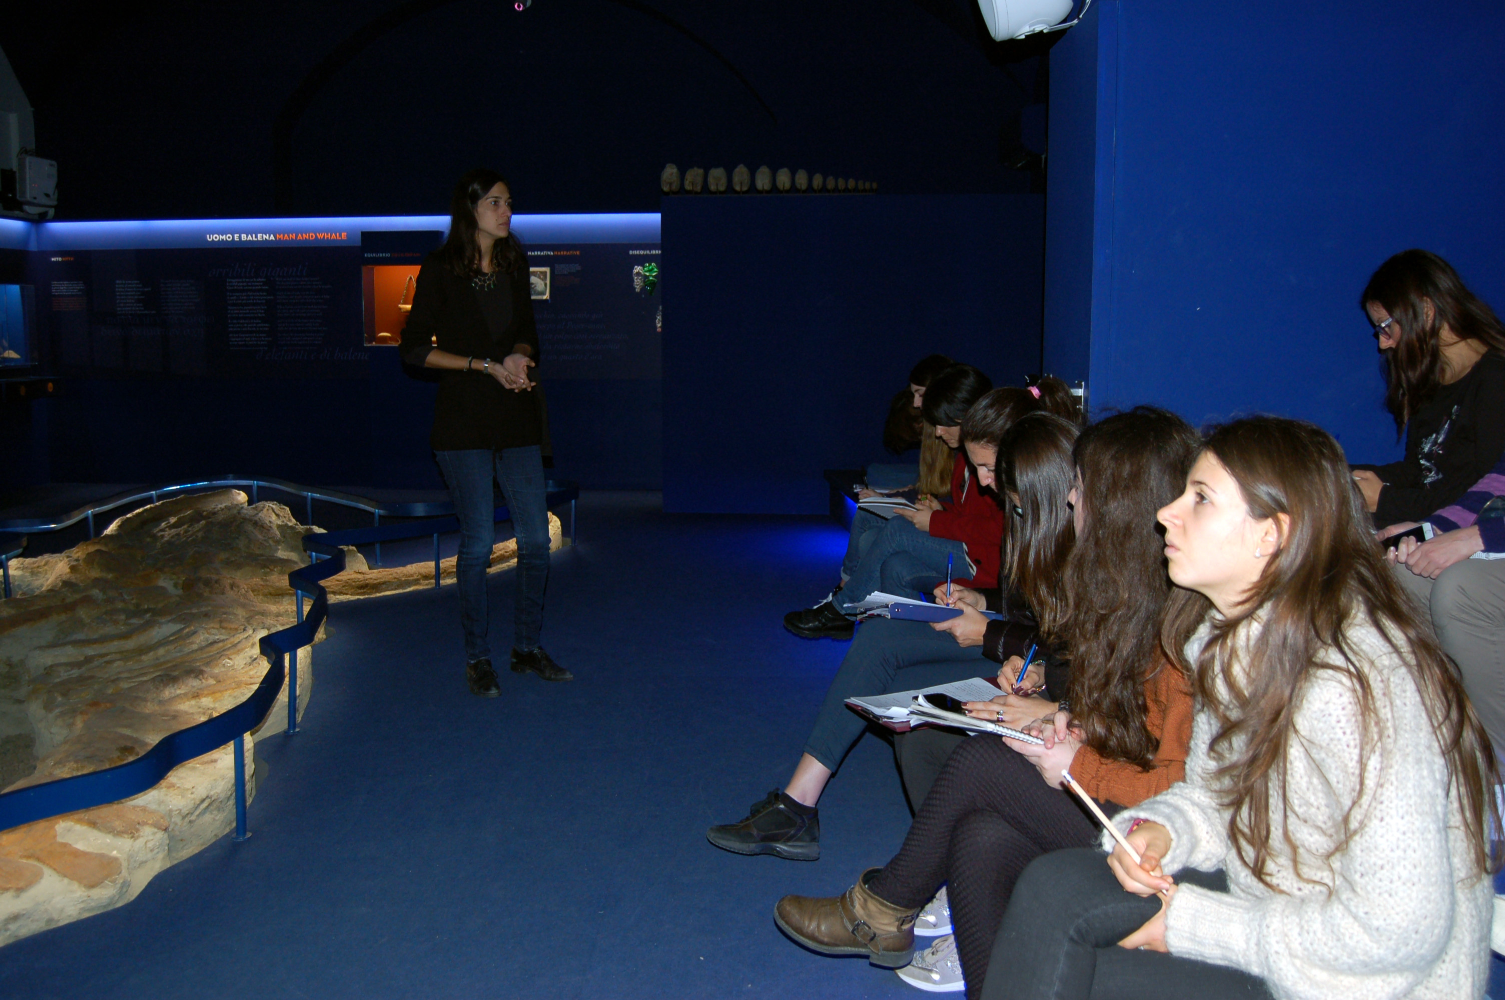
PERCORSO AL MUSEO : FAUNE MARINE
L’esplorazione termina con la visita alla Sala blu che è la più suggestiva del museo.
Essa conserva lo scheletro della balena ( di cui il Mediterraneo era ricco) scavata ad Orciano Pisano nel 2007 e risalente all’inizio del Villafranchiano.

Slide 23
PERCORSO AL MUSEO : FAUNE MARINE
In questa sala Marianna dopo averci dato le informazioni sul ritrovamento dei resti del cetaceo ( avvenuto in un campo di grano, da parte di un contadino che stava arando) ci legge la storia di una balena: «Quando balena era piccola» tratta dal libro di Alberto Moravia «Storie della Preistoria».
La narrazione sembra adatta al coinvolgimento anche dei più piccoli ( ad esempio anche dei bambini della scuola dell’infanzia, che potrebbero quindi svolgere un percorso di educazione museale unito alla narrazione di una storia e attraverso quest’ultima collegare i resti fossili alla balena e immaginare la sua vita e le sue avventure nel mare).

Slide 24
RITORNO IN AULA 2 : VALUTAZIONE PROPOSTE, PERCORSI MUSEALI E MATERIALI ONLINE.

Slide 25
RITORNO IN AULA 2 : VALUTAZIONE PROPOSTE, PERCORSI MUSEALI E MATERIALI ONLINE.
recensione museo
recensione mostra
info su contenuti : museo/esperienze/news
info su contenuti: accessibilità
info su contenuti: attività e materiali per insegnanti
esperienze laboratoriali legate ad attività educative
esperienze laboratoriali legate alla didattica
esperienze laboratoriali legate alle offerte per le scuole
Blog del museo
Tornati in Aula 2 Marianna ci propone di individuare insieme ,come futuri insegnanti, dei criteri per organizzare una visita al museo e su come valutare un museo anche in base al suo sito internet.
Creiamo così insieme la seguente tabella.

Slide 26
RITORNO IN AULA 2 : VALUTAZIONE PROPOSTE, PERCORSI MUSEALI E MATERIALI ONLINE.
Con questi criteri esploriamo i siti di alcuni musei di scienze naturali , italiani e esteri utilizzando lo smartphone.
Ci rendiamo conto di come i siti dei musei stranieri siano molto più ricchi di materiali e di attività per gli insegnanti, e quindi come il museo si presenti più accessibile a tutti.
Sitografia di riferimento:
La Brea Tar Pits. USA. https://tarpits.org
Muse. IT. https://www.muse.it
Unifi. Sistema museale di Ateneo. https://www.msn.unifi.it/
Natural history museum. UK. http://www.nhm.ac.uk
Muséum national d'histoire naturelle. FR https://www.mnhn.fr/
Museum. Royal Belgian Institure of Natural Sciences. BE. https://www.naturalsciences.be/

Slide 27
RIFLESSIONE CONCLUSIVA

Slide 28
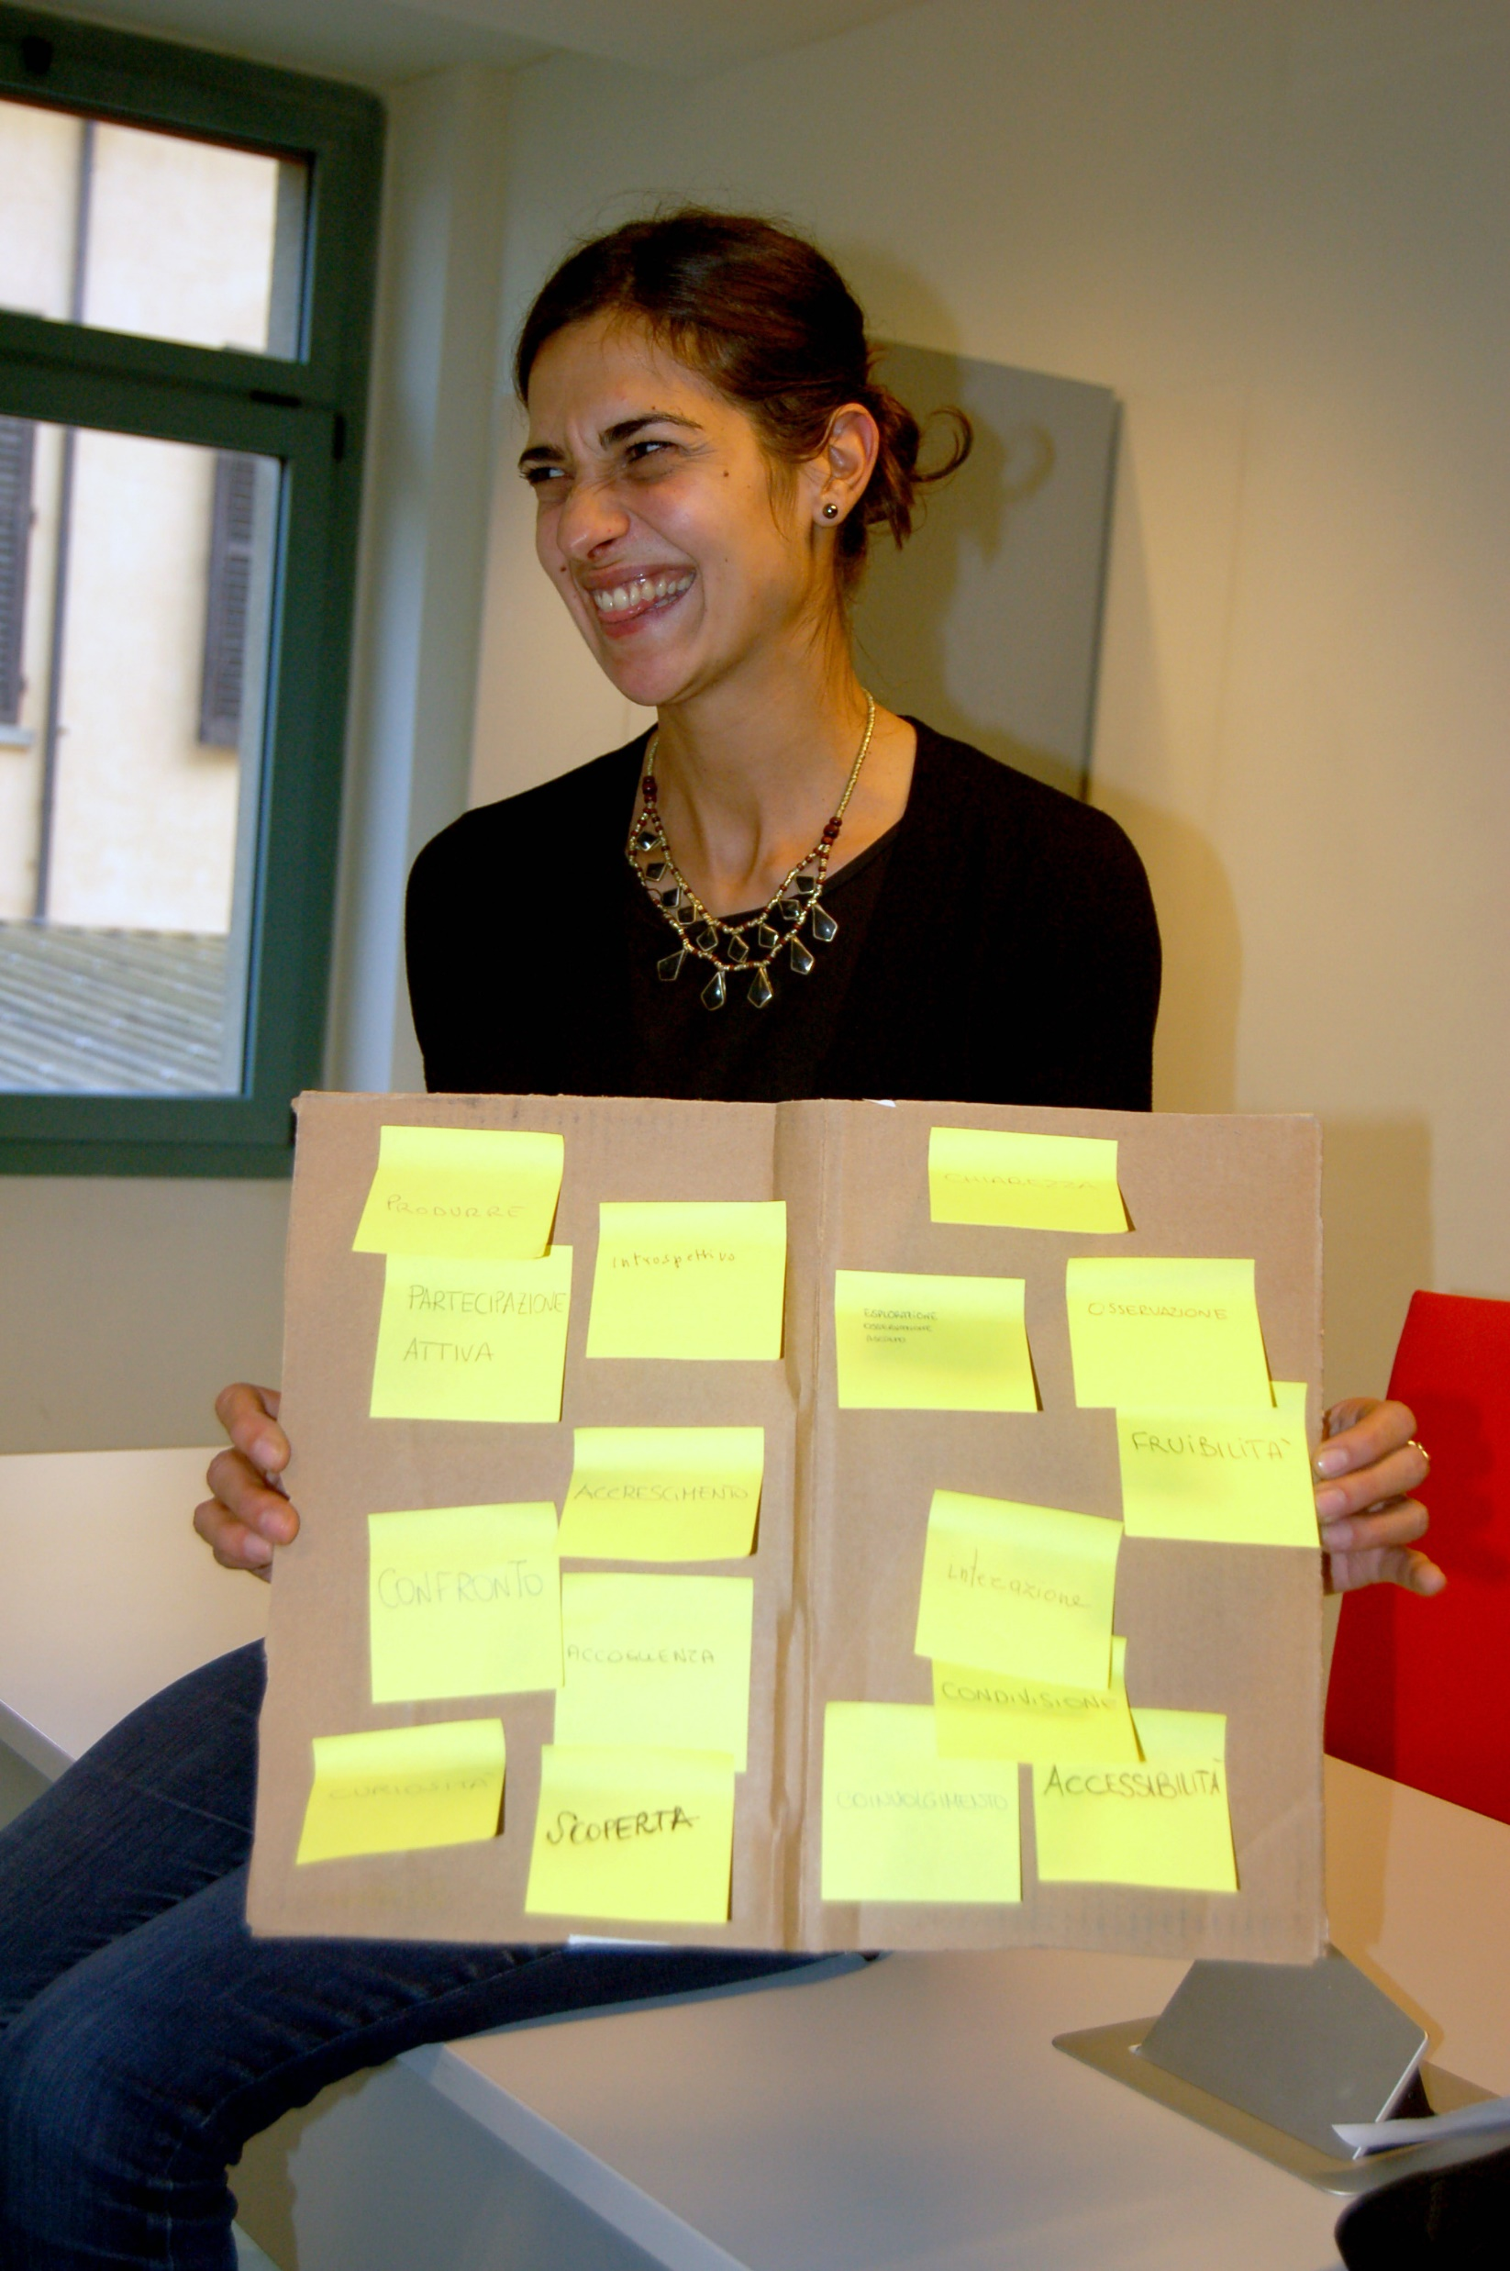
RIFLESSIONE CONCLUSIVA
Al termine dell’attività Marianna chiede di scrivere su un post-it una parola che racchiuda il senso della nostra esperienza del laboratorio.
Seguono gli interventi che traendo spunto dalla lettura dei post-it riflettono sull’ esperienza e ne evidenziano il valore formativo.

Slide 29
LE MIE CONCLUSIONI
In particolare dopo averla “testata” in prima persona, posso affermare che l’utilizzo dell’attività laboratoriale durante la visita al museo possa permettere agli alunni (come agli adulti) di “imparare-facendo”, costruire conoscenza e mettersi in gioco, conciliando il momento teorico con l’agire concreto, in una modalità e pratica apprenditiva collocabile all’incrocio tra l’extrascolastico e la scuola.
Quindi, la proposta di un’ attività museale di tipo laboratoriale nella scuola primaria, secondo me (previa un’ adeguata scelta dell’ ambiente e dei materiali in base all’età dei discenti) può incoraggiare e stimolare il loro comportamento esplorativo, facendoli sentire “protagonisti” e acquisire un positivo atteggiamento verso il mondo culturale. In aggiunta, può incrementare il loro spirito collaborativo rafforzato dallo scambio di idee, conoscenze e abilità pratiche condivise con gli altri.
Dunque, ho potuto constatare in prima persona come in queste attività si superi la pura ricettività del soggetto per giungere al livello partecipativo-critico e come si diventi critici imparando a prendere in considerazione ipotesi diverse allargando la visuale verso nuove prospettive e cooperando democraticamente con gli altri.

Slide 30
LE MIE CONCLUSIONI
Inoltre, credo che i luoghi di apprendimento e i metodi adottati, privilegino la collaborazione e la cooperazione, ma anche la forte interazione dei “visitatori” con gli insegnanti e educatori. Questo metodo ha inoltre, secondo me, una rilevante efficacia didattica incrementando le conoscenze e mobilitando le competenze degli allievi, che percepiscono positivamente il tutto. Infatti, l’ esperienza dell’apprendimento realizzato nelle sedi museali riguarda e coinvolge l’intera personalità individuale, comprendente gli aspetti intellettivi, sensoriali ed emotivi, che si proiettano in una dimensione più ampia.
Inoltre, ho compreso come la didattica laboratoriale permetta di sviluppare un fare riflessivo dove l’apprendimento è un processo attivo e l’allievo apprende in quanto reso attivo e consapevole della situazione educativa che sta vivendo.
Nell’attività laboratoriale acquista quindi importanza l'abito sperimentale che allude a uno stile di sperimentazione-scoperta, che ha l'obiettivo di distanziarsi dalle prassi del fare scuola con l’utilizzo di percorsi e materiali prefabbricati

Slide 31
LE MIE CONCLUSIONI
Inoltre ho potuto osservare come in questo laboratorio si siano svolte attività, per scoperta progressiva e per collegamenti ,sempre più qualificanti, facendo dei tentativi e ricorrendo ad arrangiamenti ingegnosi, incentivando la creatività, la spontaneità e la capacità d'improvvisare.
In particolare poi per me è stato interessante abbinare la osservazione e ricerca-scoperta all’utilizzo di una tecnologia mobile come quella dello smartphone per scattare foto utili ai fini di una successiva documentazione. Quindi, ho compreso e esplorato in prima persona quanto valore queste tecnologie possano aggiungere all’esperienza di apprendimento svolta fuori dall’aula.

Slide 32
BIBLIOGRAFIA
-«Homo sapiens» di Giorgio Manzi (pag. 104 e seguenti, liberamente redatto).
- «Quando balena era piccola» tratta dal libro di Alberto Moravia «Storie della Preistoria».
- Sitografia di riferimento:
La Brea Tar Pits. USA. https://tarpits.org
Muse. IT. https://www.muse.it
Unifi. Sistema museale di Ateneo. https://www.msn.unifi.it/
Natural history museum. UK. http://www.nhm.ac.uk
Muséum national d'histoire naturelle. FR https://www.mnhn.fr/
Museum. Royal Belgian Institure of Natural Sciences. BE. https://www.naturalsciences.be/

